Slide 1
BOTULİNUM TOKSİN UYGULAMALARI
Dr.Gökhan EROL
Cardiac and Vascular-Endovascular Surgeon
Medical Aesthetic Physician
Vascular Ultrasonographer
University of Health Sciences
Gülhane Education and Research Hospital

Slide 2
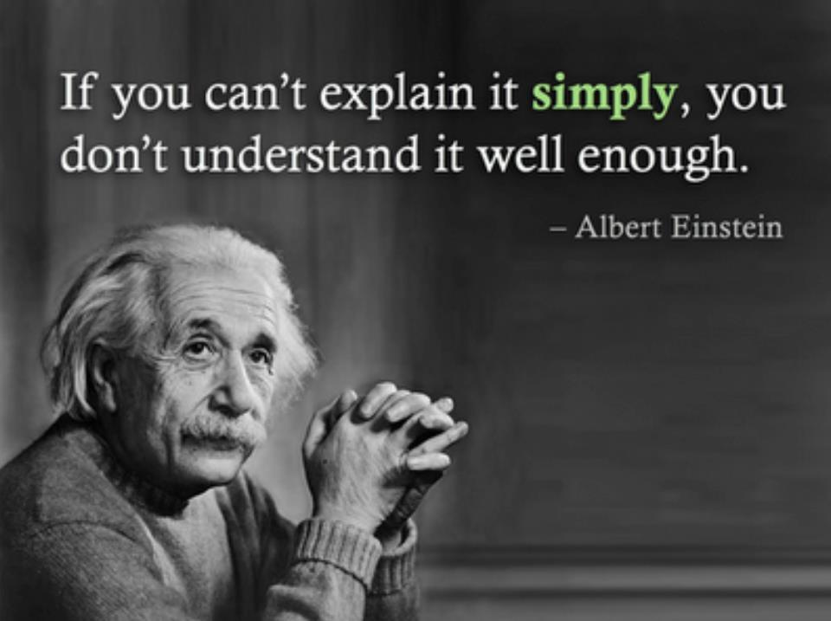

Slide 3
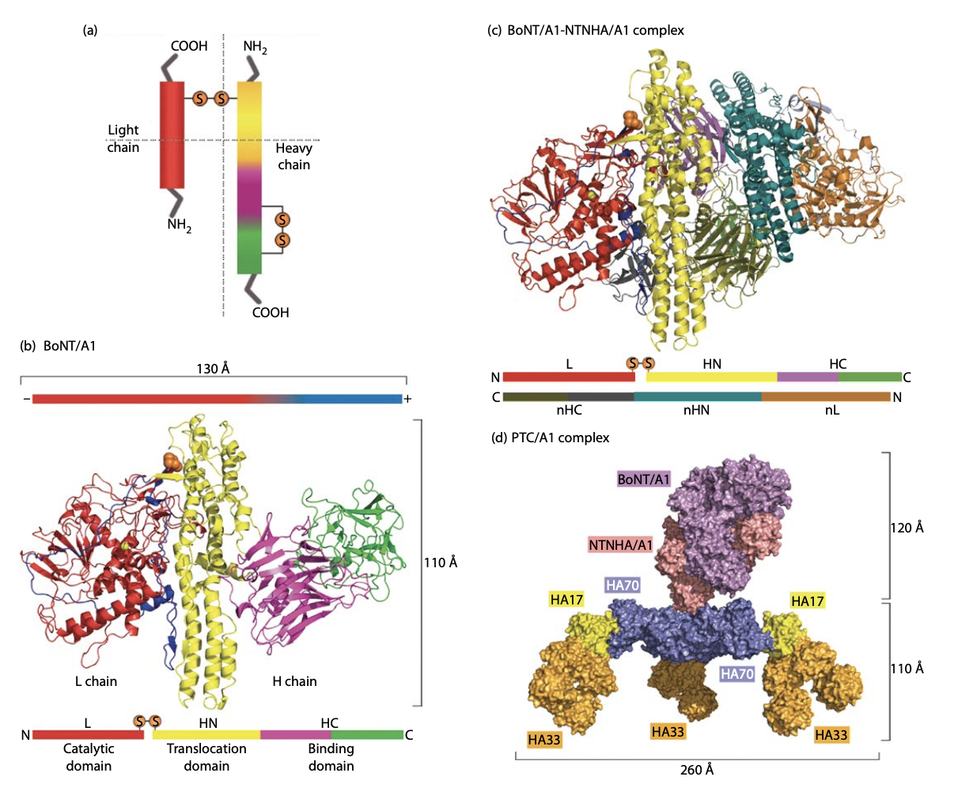

Slide 4
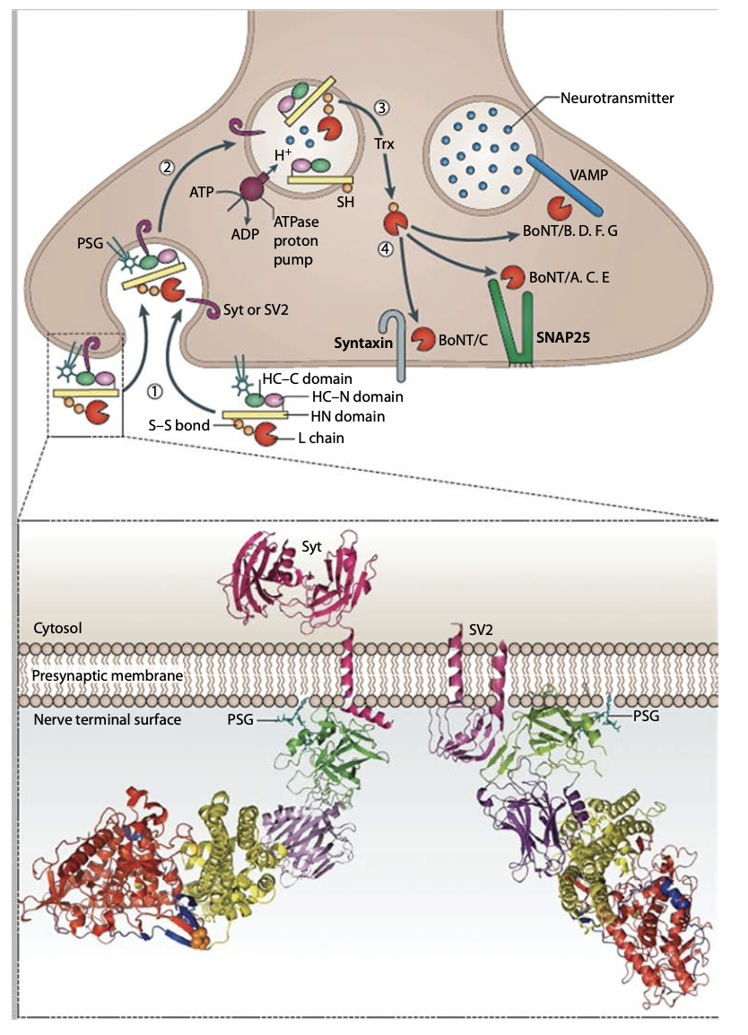
Botulinum toksin, nöromusküler/nöroglandüler kavşağın presinaptik terminaline irreversible-seçici olarak bağlanır ve asetilkolin salınımını önleyerek periferik blokaj sağlar.

Slide 5
BNT-A, asetilkolinin etkisini bloke eder
Kolinerjik sinirlerin blokajı
  Çizgili kas
  Düz kas
  Ter bezleri
Sadece kavşakta etkili, lokal anestezik etkisi yok

Slide 6
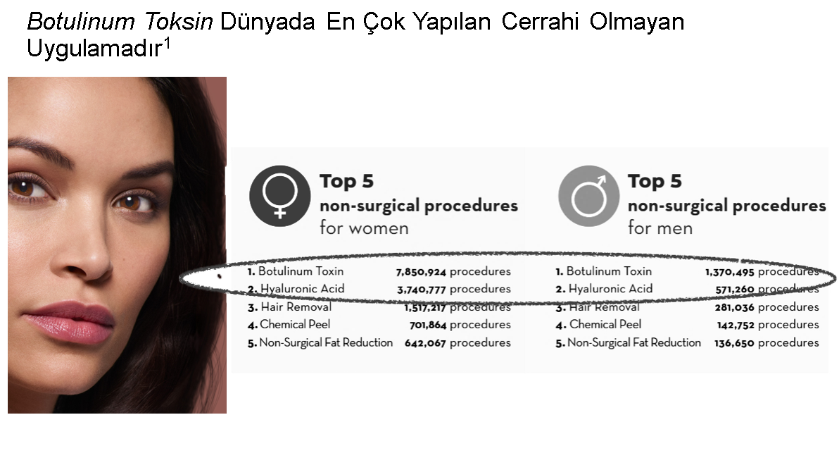

Slide 7
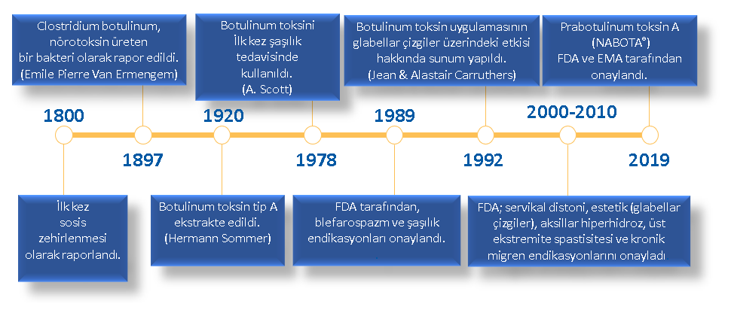

Slide 8
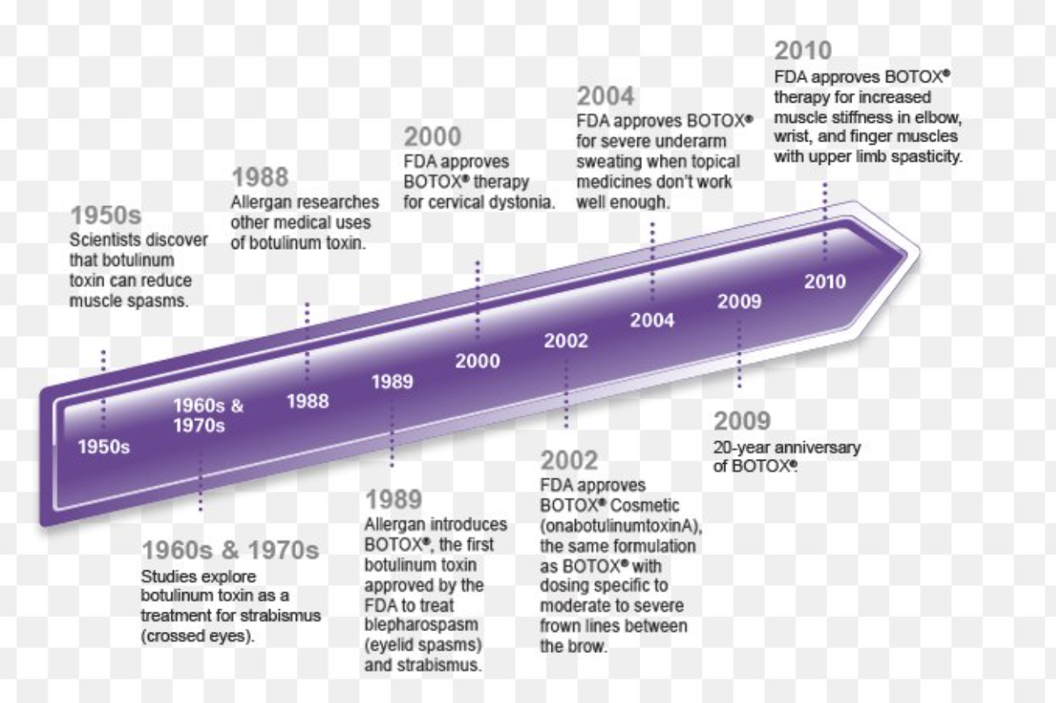
kozmetik Endikasyon
Maksimum kaş çatmada görülen, kaşlar arasındaki dikey çizgiler (glabellar çizgiler) kullanım için hukuki ve etik olarak yetki almıştır (2002)
Diğer bölgelere enjeksiyon yapılırsa meydana gelebilecek komplikasyonlardan doktor sorumlu

Slide 9
Botulİnum toksİn TİPLERİ
Clostridium Botulinum farklı suşları tarafından üretilen yedi farklı antijenik botulinum toksin tarif edilmiştir.
BNT-A, BNT-B, BNT-C, BNT-D, BNT-E, BNT-F, BNT-G
BoNT-C, BoNT-D insan sinir sistemini etkilemez.
Estetik medikalde BNT-A kullanılır.
Yutmak veya enjeksiyon etkili, topikal etkisi yok
BNT-B nin etkisi kısa olduğundan distonilerde kullanım endikasyonu almıştır.
  Rimabotulinumtoxin B. - Myobloc
  Ağrılı enjeksiyon ve etki süresi kısa
  Kozmetik olarak kullanılmaz, erişkinde servikal distoni

Slide 10
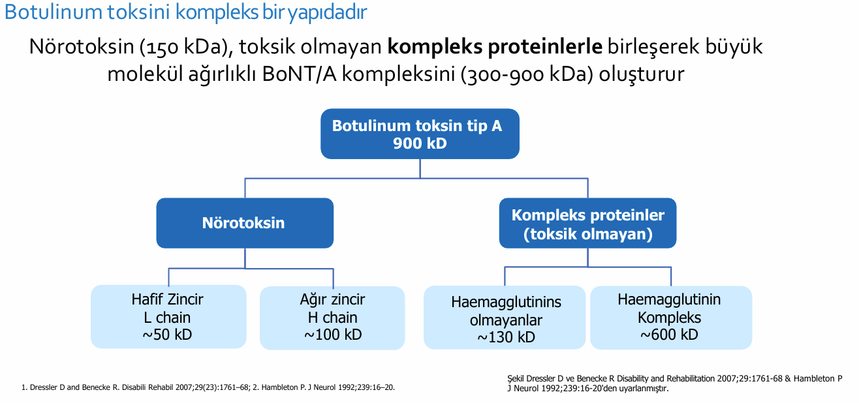

Slide 11
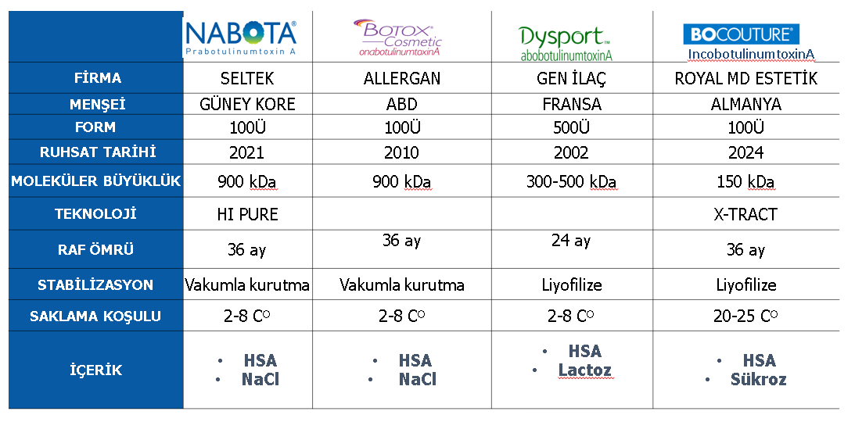

Slide 12
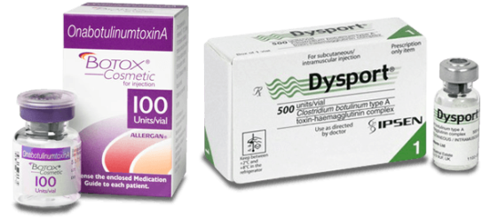
PREPARATLAR
Onabotulinumtoxin-A (BNTA- ONA)
ALLERGAN 100İÜ
  Etkisi çabuk başlar
  Etkisi daha kısa sürer, yılda 3 defa
  Direnç gelişimi ile sık karşılaşılır
  Radial yayılım yarıçapı daha küçük olduğu için riskli bölgelerde daha faydalı (kaş kaldırma, dudak üstündeki barkod çizgileri)

Slide 13
PREPARATLAR
Abobotulinumtoxin-A (BNTA-ABO)
DYSPORT 500İÜ
  Etkisi daha geç başlar
  Etkisi daha uzun sürer, yılda 2 defa
  Daha geniş alana yayılır
  Direnç gelişimi daha azdır
  Buzluk gerekli değil, +2 ile +8 sulandırma öncesi
  4ml ile dilüsyon: 1ml 125Ü, 1dm 12.5Ü,
  3.2ml ile dilüsyon: 1ml 165Ü, 1dm 16Ü,
  2.4ml ile dilüsyon: 1ml 200Ü, 1dm 20Ü

Slide 14
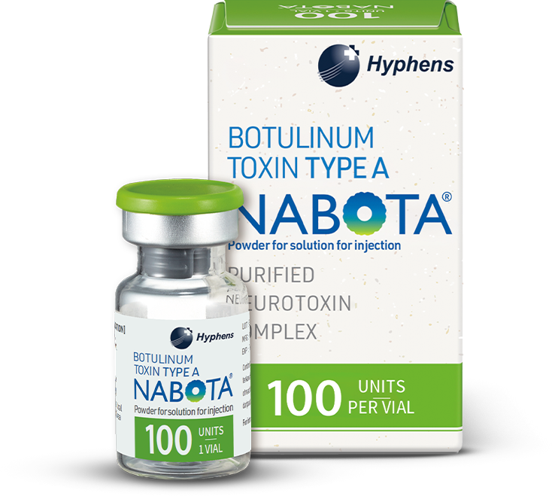
PREPARATLAR
PRAbotulinumtoxin-A (BNTA- PRA)
NABOTA 100İÜ
  Etkisi daha çabuk başlar
  Etkisi daha kısa sürer, yılda 3 defa
  Radial yayılım yarıçapı daha küçük olduğu için riskli bölgelerde daha faydalı (kaş kaldırma, dudak üstündeki barkod çizgileri)

Slide 15
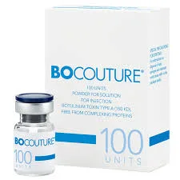
PREPARATLAR
INCObotulinumtoxin-A (BNTA- INCO)
BOCOUTURE 100İÜ
  Etkisi çabuk başlar
  Botulinum toksin A ya dirençli vakalarda umut vaad ediyor

Slide 16
BNT-A ETKİ SÜRESİ
İlk etkiler 48-72 saat sonra başlar (3-4 gün sonra hissedilir)
Etkinin oturması 7-14 günü bulabilir
Maksimum etki birkaç hafta sonra (3-6 haftada tam oturur)
3.aydan sonra etkisi azalır (sinir terminalleri yeniden filizlendikçe etkisi azalır, bloke edilmiş sinaps da işlev görmeye başlar)

Slide 17
ANTİDOT
BNT-A, oral alım veya enjeksiyon yoluyla etki gösterir
Topikal etki göstermez
Antidot var ama botulism vakaları hariç etkisiz
PRP, mezoterapi etkisini azaltır
  7-10gün ara ile 4 hafta

Slide 18
HASTA SEÇİMİ
Yaşlanma
İçsel yaşlanma
  Kronolojik süreçler
  Cilt fazlalığı ve gevşekliği
  Göz torbaları
  Yer çekimi
  Ameliyat gerekir
Dışsal yaşlanma
  Cilde zarar veren fotohasar
  Statik kırışıklıklar
  Lazer, peeling, dolgu, botoks
Yaşlanma süreci, genetik ve çevresel etkilerin toplamıdır.
Yaşlanmayla depressor kaslar elevator kaslara göre daha fazla güçlenir

Slide 19
Cİlt çİzgİlerİ
Dinamik çizgiler
  Hastanın cildinde mimik kaslarını kullanınca nötr halde mevcut olmayan cilt çizgileri oluşur. Botoks dan en fazla fayda gören hasta grubudur.
Statik çizgiler
  Hastanın cildinde mimik kaslarını kullanmadan bile çizgiler mevcuttur, botoks dan yeterli fayda görmez
Klinik deneylerde etkisini ölçmek için 0-hayır, 3-şiddetli kırışıklar için kullanılır

Slide 20
Hastalar kas tonusuna göre 3 e ayrılır
Kinetik hasta
  En uzun sure 7-9ay, yılda bir kez
Hiperkinetik hasta
  4-6 ay, yılda iki üç kez
  En yaygın
Hipertonik hasta
  3-4 ay
  Kırışıklık tamamen kaybolmaz
  Dolgu, subsziyon, sütür tercih edilebilir

Slide 21
Hasta KONSÜLTasyon
Hasta Bilgileri
Prick testi
Onam formu
Güven vermek
Komplikasyonlar
İşlem sonrası kaçınılması ve dikkat edilmesi gereken durumlar

Slide 22
POZLAMA
Nötr
Kaş çatarken
Kaş kaldırırken
Gözleri kısarak - Sırıtırken (kaz ayakları) (çift taraflı)
En az dört farklı poz foto alınmalı
Tiksinme hareketi (Bunny lines)
Alt dudağını burnuna değdirmeye çalış (Dimple chin)

Slide 23
Kontraendikasyonlar
Hamilelik, emzirme,
İlaç kullanımı (aminoglikozidler, penisilamin , kinin, kalsiyum kanal blokörleri , Mg, siklosporin , Toksin etkisini arttırırlar)
Alerjiye yatkınlık
Nöromüsküler hastalıklar (ALS, MG, Eaton-Lambert Sendromu)
Psikolojik açıdan stabil olmayan, aşırı beklentili hastalar (Dismorfik bozukluk , Borderline , OKB, Narsisim)
Uygulama bölgesinde enfeksiyon, egzama gibi hastalıklar
İnflamatuar deri hastalığı ve kanama bozukluğu

Slide 24
KOMPLİKASYONLAR
Enjeksiyon bölgesinde ağrı, şişme veya morarma (7-15 gün sürebilir)
Ekimoz işlem öncesi ve sonrası buz torbası
Başağrısı veya grip benzeri semptomlar
  Parasetamol
  Geralgine K, Minoset Plus
NSAİİ kanama, morarma
Ptozis veya asimetrik kaşlar
Asimetrik gülümseme
Göz kuruluğu veya sulanması
Akomodasyon problemleri

Slide 25
Saklama (dilüsyon öncesi)
OnabotulinumtoxinA (BNT-A- ONA): Dilue edilene kadar dondurucuda saklanır,
Abobotulinumtoxin-A (BNTA-ABO) buzdolabının kapağında
  Sulandırıldıktan sonra 2-8 °C’de saklanmalıdır
70 kg’lık bir insan için BT’nin LD50’si 2500-3000 ünitedir
Serebral palsi ve diğer nörolojik endikasyonlarda 1000 üniteye kadar çıkılabilmektedir

Slide 26
DİLÜSYON
Dysport flakonundaki negatif basınç, Botox flakonundaki negatif basınç kadar kuvvetli değildir
Botox flakonu içindeki toksin ince şeffaf bir halka şeklinde belli belirsiz görünürken, Dysport flakonu içerisinde sıkıştırılmış toz görüntüsünde toksin görülür
Botox flakonunda negatif basınç yoksa ürün iade edilmeli ve firma bilgilendirilmeli
Steril %0.9 NaCl ile sulandırılmalı SF soğuk olmalıdır (buzdolabında saklanmalı)
Flakonun içindeki izotonik solusyonun hızla boşalmasına engel olunmalı (köpürmemesi için enjektörün pistonu tutulabilir)
Flakon çalkalamadan çevrilerek hazırlanmalı (Çalkalama, botoks frajil, etkisi azalır.)

Slide 27
Saklama (dilüsyon sonrası)
Seyreltikten 4 saat sonra %88 etkinlik !!!
Üretici firma ilk 24 saat içerisinde kullanılması gerektiğini bildirmektedir; bununla birlikte buzdolabında 6 hafta stabil kalabileceğini bildiren uzmanlar vardır (Amerikan Plastik Cerrahi Derneği)
Sulandırılan ürün buzdolabının kapağında saklanmalı, dondurulmamalı
Kullanırken buz üzerinde muhafaza edilmeli, uzun süre oda ısısında tutulmamalı

Slide 28
DİreNç gelİşİMİnİ önlemek İçİn kaçınılmalı
Her enjeksiyonda antikor gelişme olasılığı %3 - %10 arasında.
Bu nedenle;
Düşük dozlarda sık uygulamalar
Yüksek doz enjeksiyonlar
3 aydan daha kısa aralıklı uygulamalar
Direç gelişimini önlemek için kaçınılmalı

Slide 29
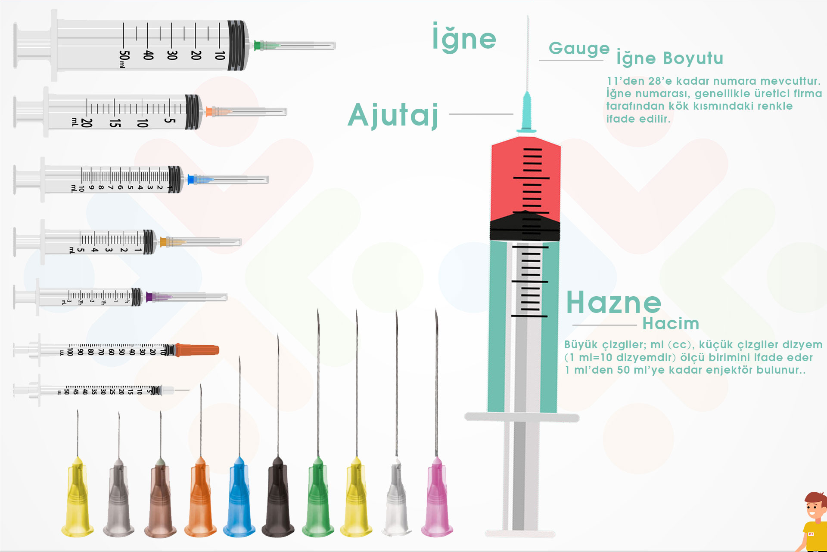
Enjektörler
50ml
20ml
10ml
5ml
2,5ml
1ml
0,5ml
1ml (cc) 10 dizyem

Slide 30
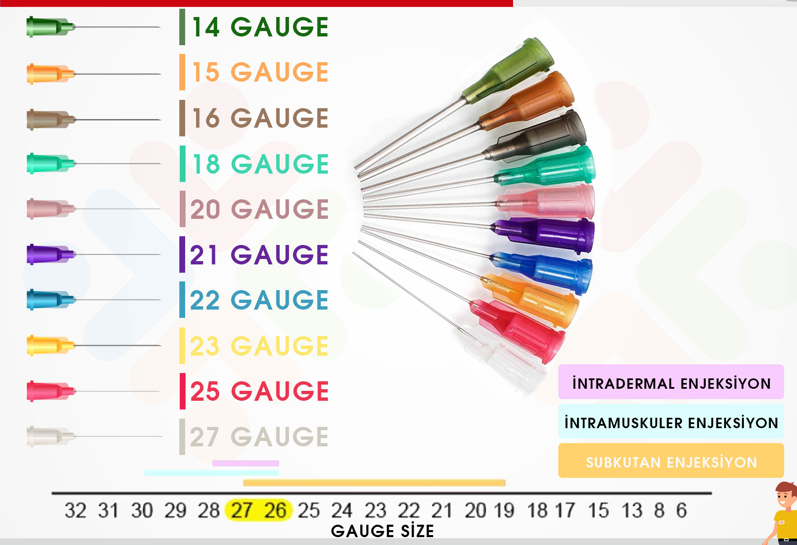
İĞNE UÇLARI
21G yeşil iğne ucu
22G siyah iğne ucu
26G kahverengi iğne ucu (insülin iğnesi)
27G gri iğne ucu (dental iğne)
30G sarı iğne ucu
32G açık yeşil iğne ucu
34G mor iğne ucu
Yeşil enjektör ile dilüsyon
Sarı uç (30G) ile 2,1TL
32G 10TL
34G 20TL
İnsülin 26G
Dental 27G

Slide 31
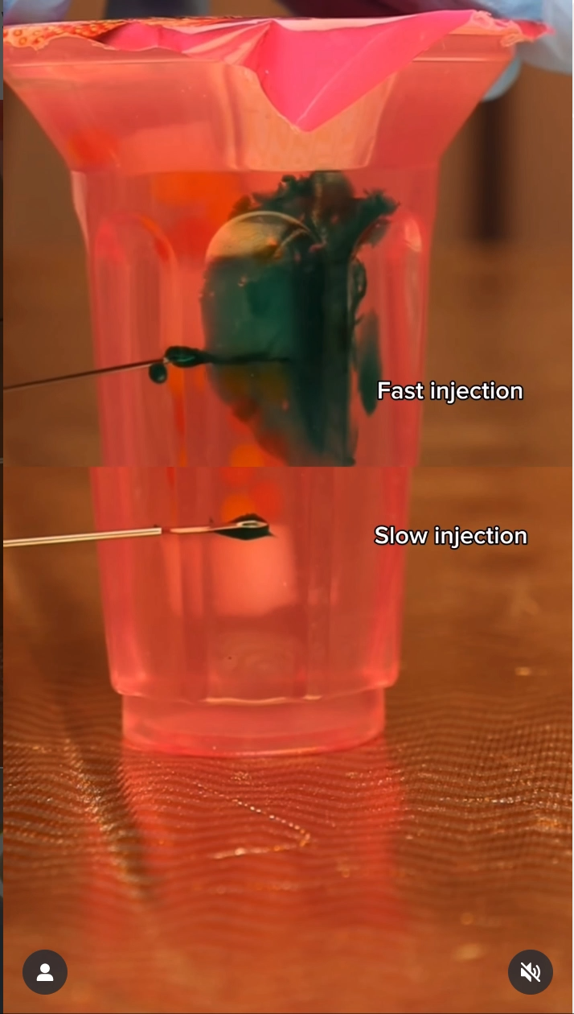
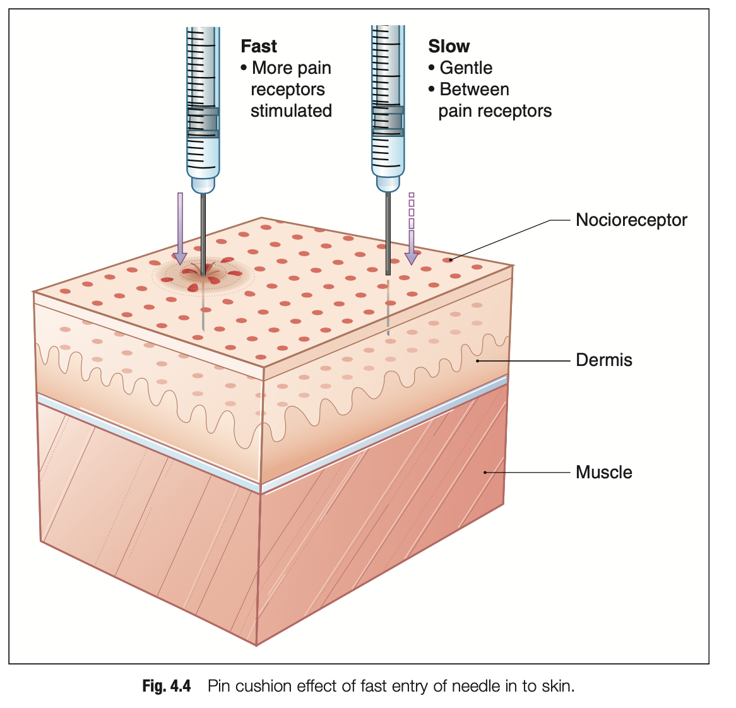

Slide 32
Dilüsyon
BOTOX 100Ü, 2.5ml ile seyreltildiğinde (fire payı düşünülerek 2.6ml ile)
  2.5ml 100 BU
  1ml 40 BU
  1dm 4 BU
  0.5dm 2 BU
  0.25dm 1 BU
DYSPORT 500İÜ, 2.5ml ile seyreltildiğinde (fire payı düşünülerek 2.6ml ile)
  2.5ml 500 DU
  1ml 200 DU
  1dm 20 DU
  0.5dm 10 DU
  0.25dm 5 DU

Slide 33
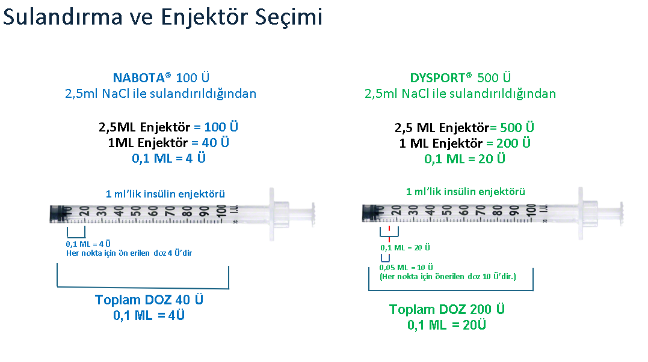
Dilüsyon

Slide 34
Botox unıt vs dysport unıt
Eşit miktarda SF (2.5ml) ile sulandırılmış botox ve dysport için
  0.1cc botox = 0.05cc dysport
  1ml botox = 0.5ml dysport
  1X40BU = 0.5X200DU
  40BU = 100DU
  1BU = 2.5DU
BU, DU ye göre 2.5 kat etkili
Ör1: 10BU önerilen bölgeye kaç DU gerekir?
Ör2: 50DU önerilen bölgeye kaç BU gerekir?
25DU
20BU

Slide 35
Enjeksİyon Teknİklerİ
Standart Teknik
  Hedef alanları iyi tanımlanmış
  intramuskuler
  Cilde 45-90 derece
Mikroenjeksiyon Teknik
  Düşük doz
  Yüzeysel, papül
  15-30 derece

Slide 36
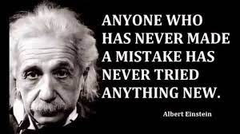

Slide 37
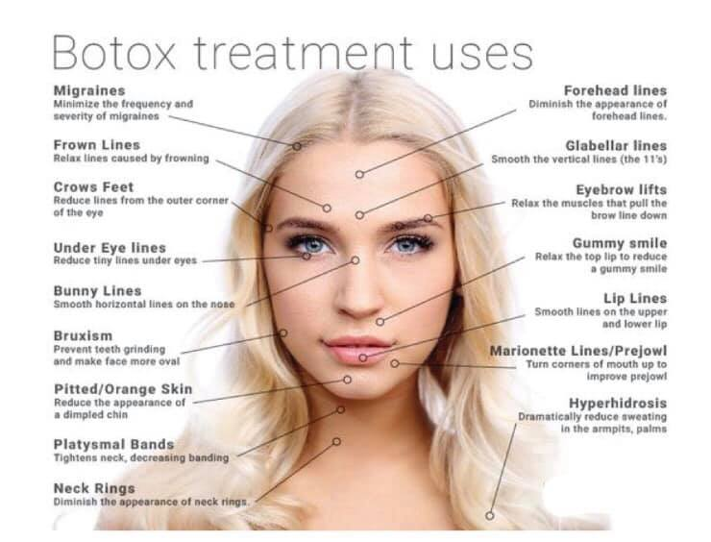

Slide 38
NÖROTOKSİN ENJEKSİYON BÖLGELERİ
ALIN BOTOKS (FRONTAL BOTOX)
KAŞ ÇATMA BOTOKS (GLABELLAR BOTOX)
KAZ AYAKLARI BOTOKS (CROWS FEET BOTOX)
GÜLME - TAVŞAN ÇİZGİLERİ BOTOKS (BUNNY LINES BOTOX)
KIRIŞIK ÇENE UCU BOTOKS (DIMPLED CHIN BOTOX)
ÇENE SIKMA BOTOKSU (MASSETER BOTOX)
DİŞETİ GÜLÜŞÜ BOTOKS (GUMMY SMILE BOTOX)
BOYUN BOTOKSU (PLATISMA BOTOX)
KOLTUKALTI TERLEME BOTOKS (AKSİLLER HİPERHİDROZİS BOTOX)
MİGREN TEDAVİSİ AMACIYLA BOTOKS

Slide 39
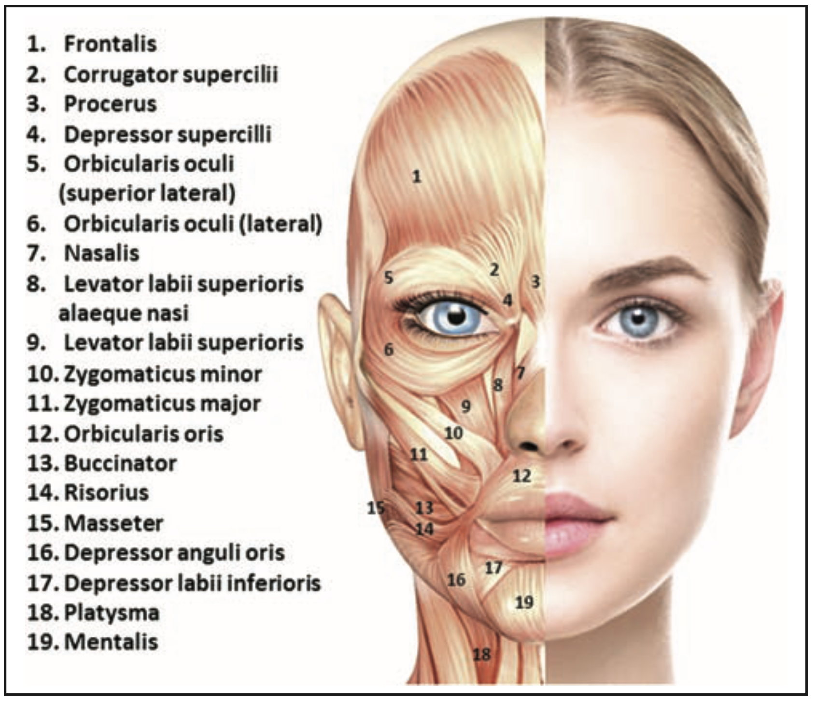
Yüz anatomİsİ

Slide 40
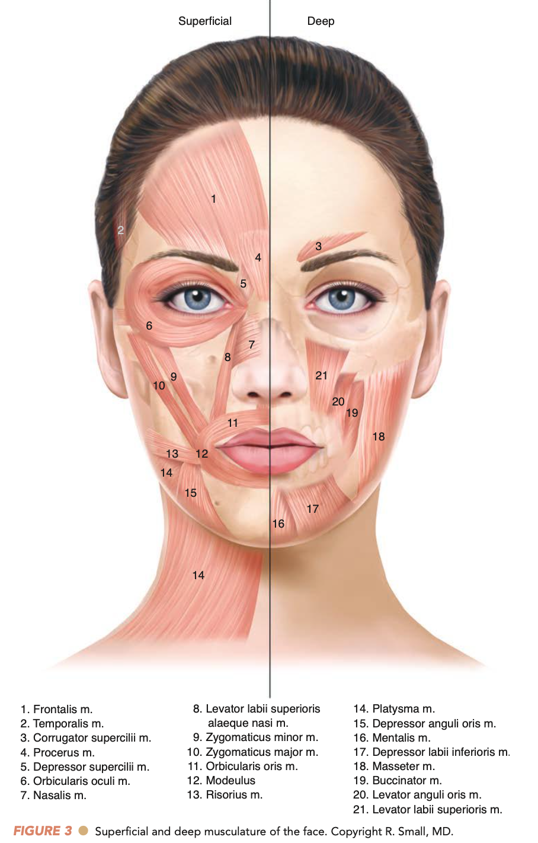
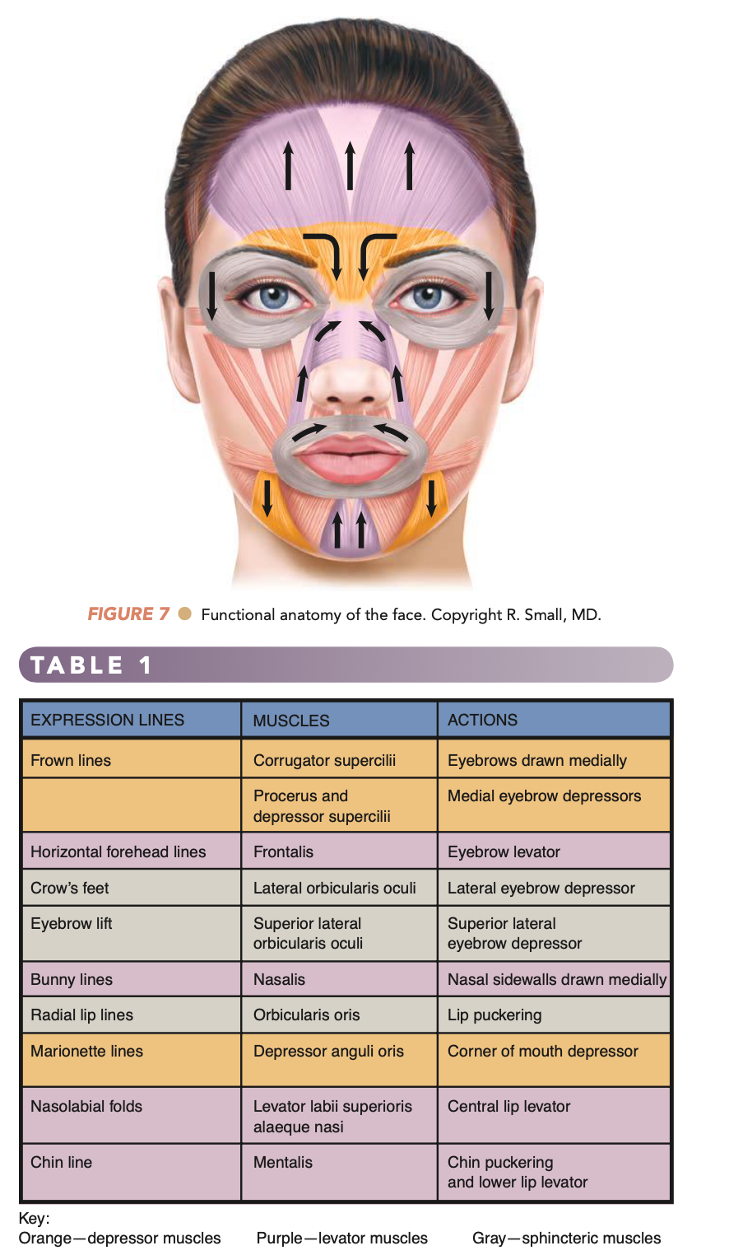

Slide 41
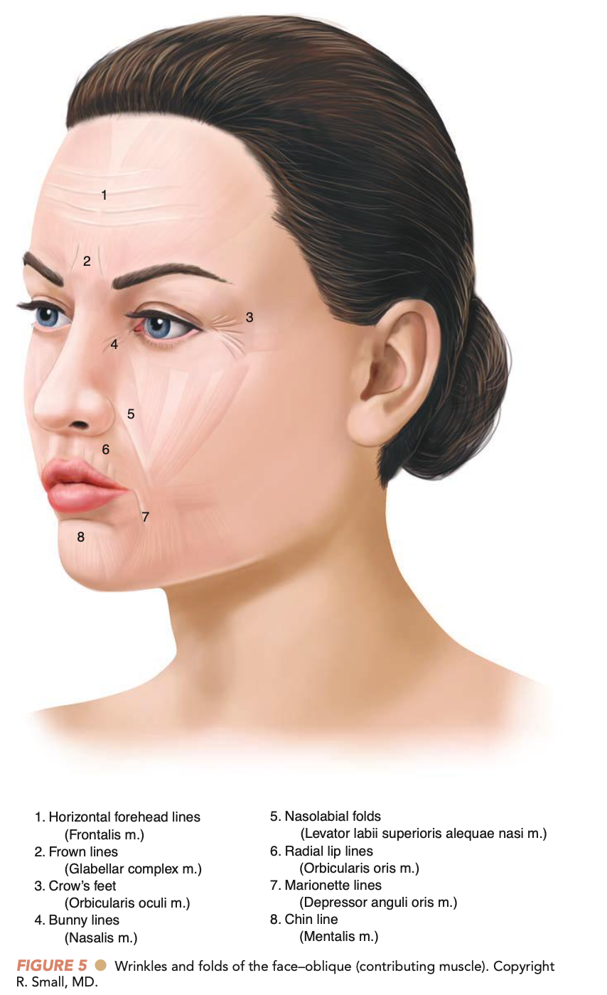
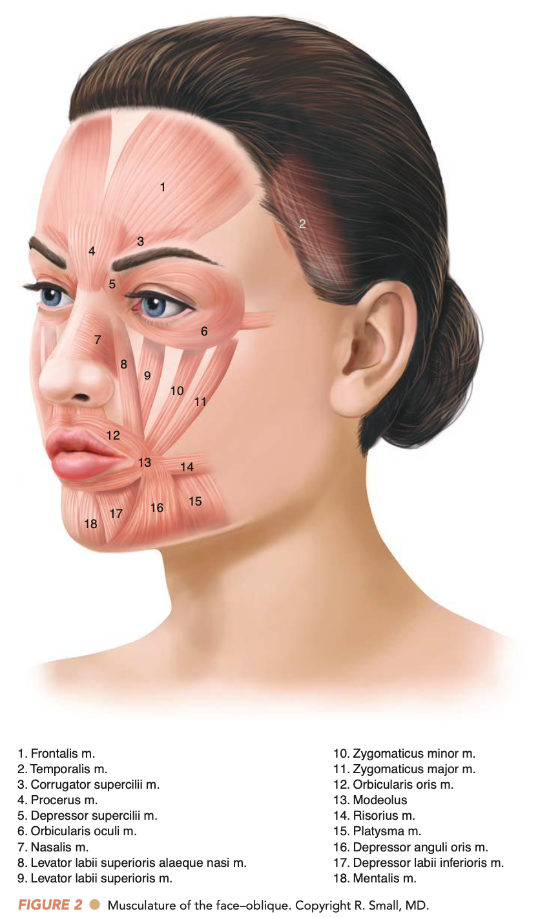

Slide 42
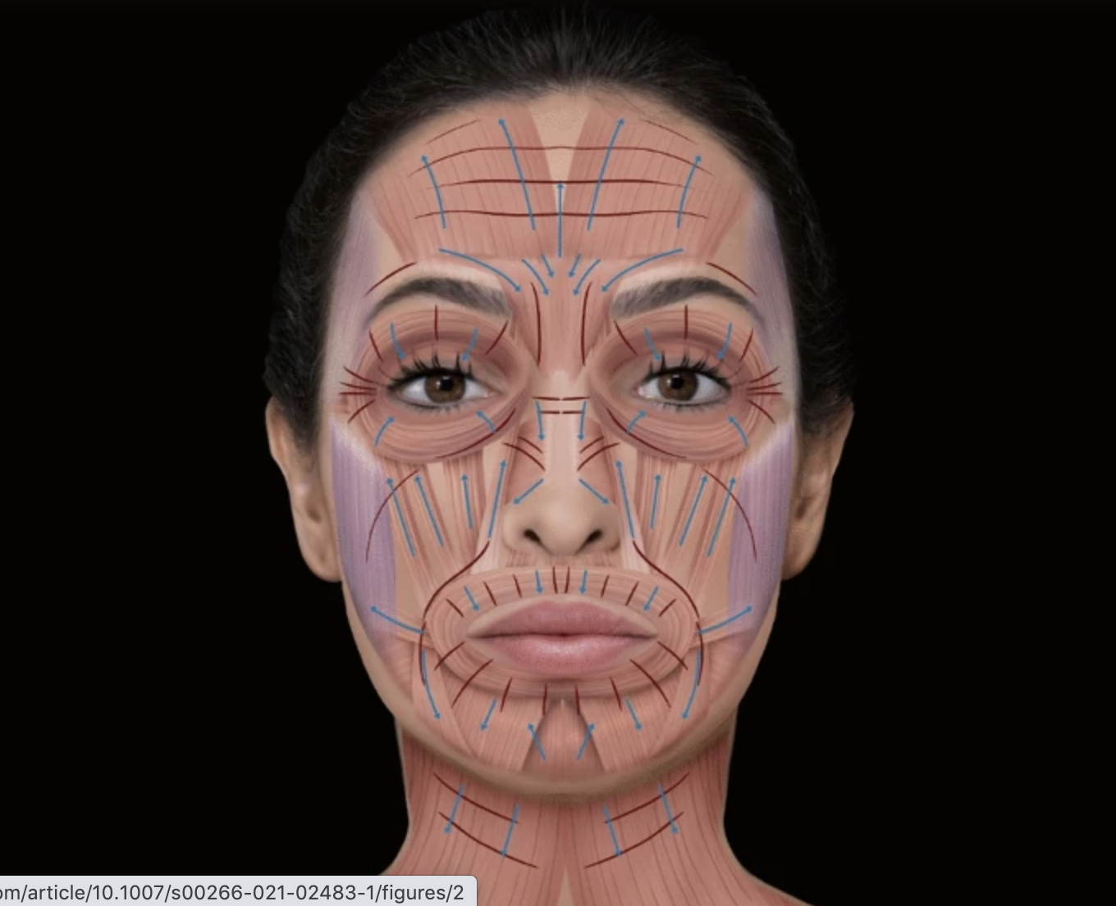
Enjeksİyon noktaları
Mor: yarım dm
Mavi: çeyrek dm
Yeşil: rötüş

Slide 43
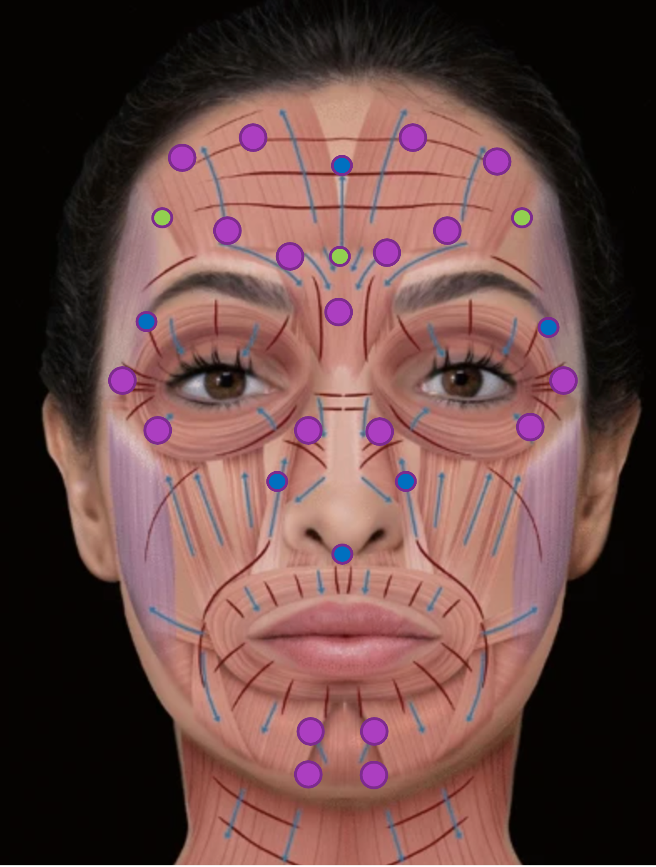
NÖROTOKSİN ENJEKSİYON BÖLGELERİ
GLABELLAR ÇATIK KAŞ ÇİZGİLERİ
Vertikal çizgiler m.corrugator supercilii
Horizontal çizgiler m.procerus
Standart Teknik (3-5 nokta enjeksiyon)
Superior orbital kenarın en az 1cm yukarısına (2cm ideal)
Erkeklerde daha fazla doz (intramuskuler yapılmalı)
2.haftaya kadar ortaya çıkabilen, 2-4hafta sürebilen ptozis
(m.Levator palpebralis superoris)
OnabotulinumtoxinA (BNTA- ONA) 20-30 BU
AbobotulinumtoxinA (BNTA-ABO) 50-80 DU

Slide 44
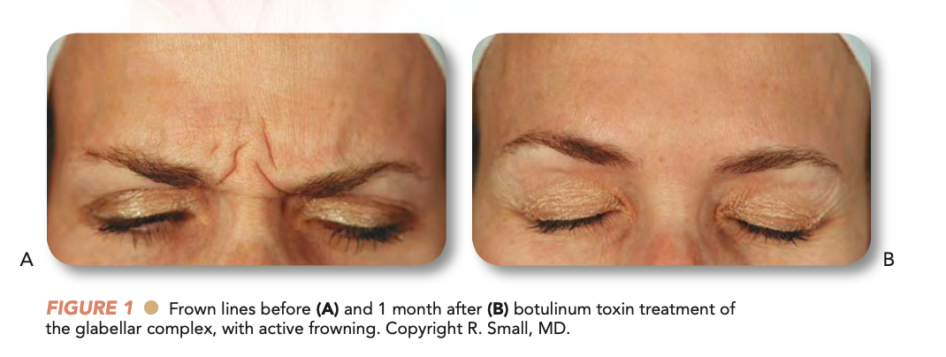
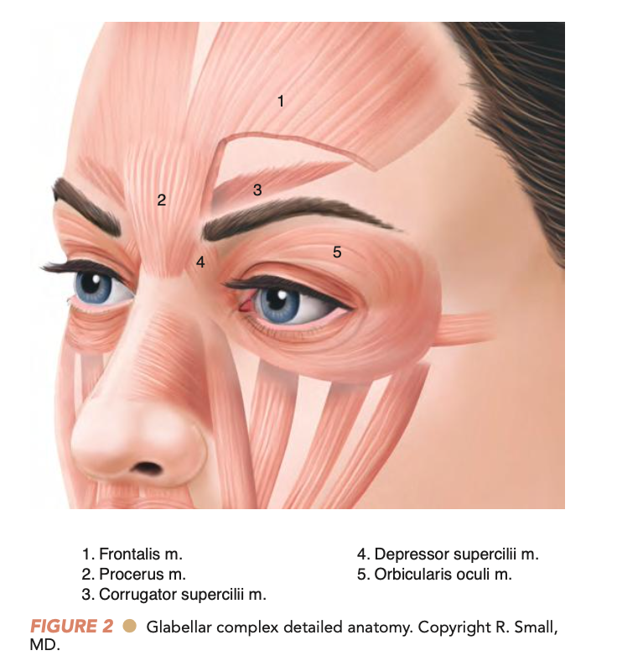
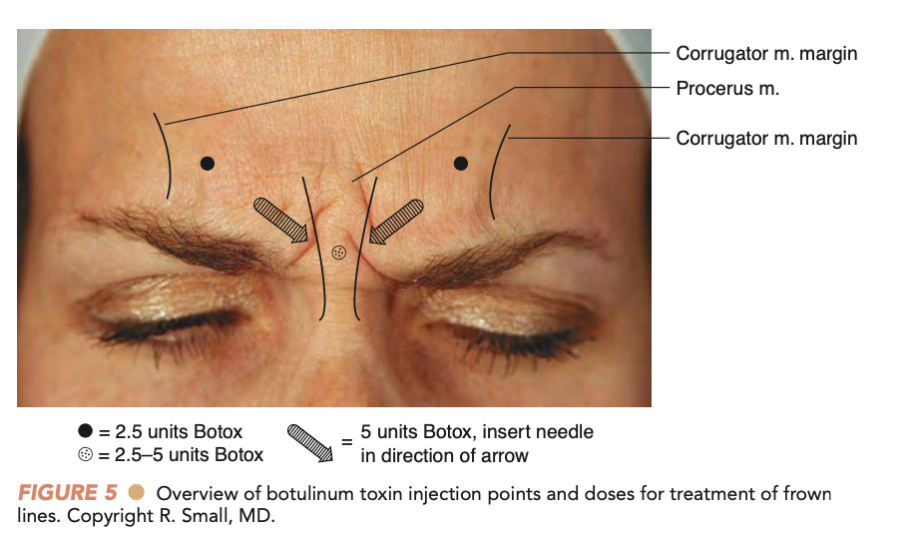
Glabellar Çizgiler

Slide 45
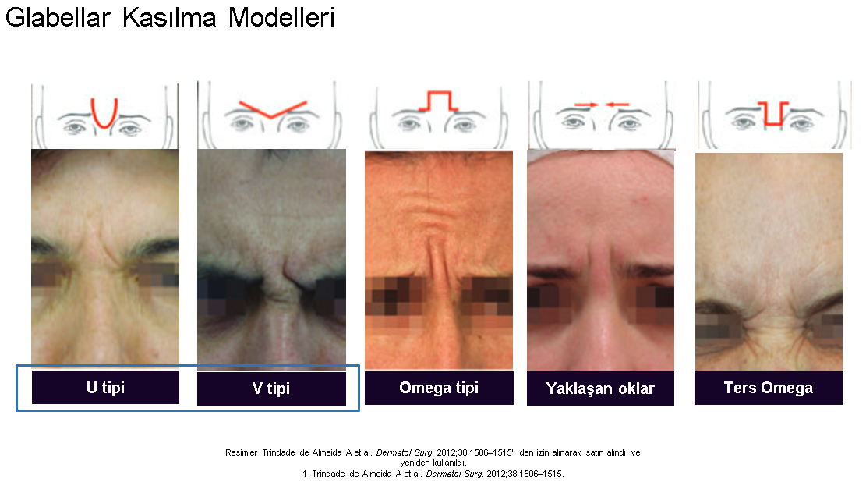

Slide 46
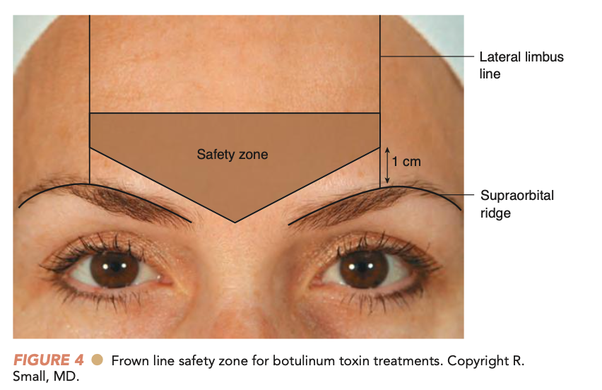

Slide 47
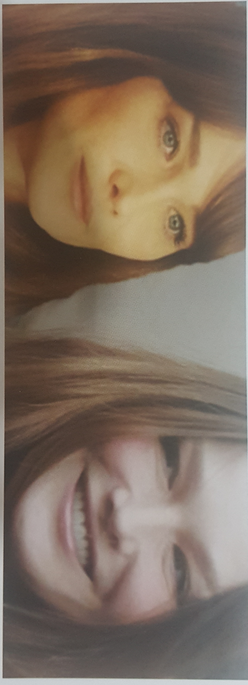
Şeytani Ark Kaş
Sadece alın merkezine toksin enj. edildiğinde medial kaşın düşmesine ve lateral kaşların dış kısımların yüksek kalmasına neden olur

Slide 48
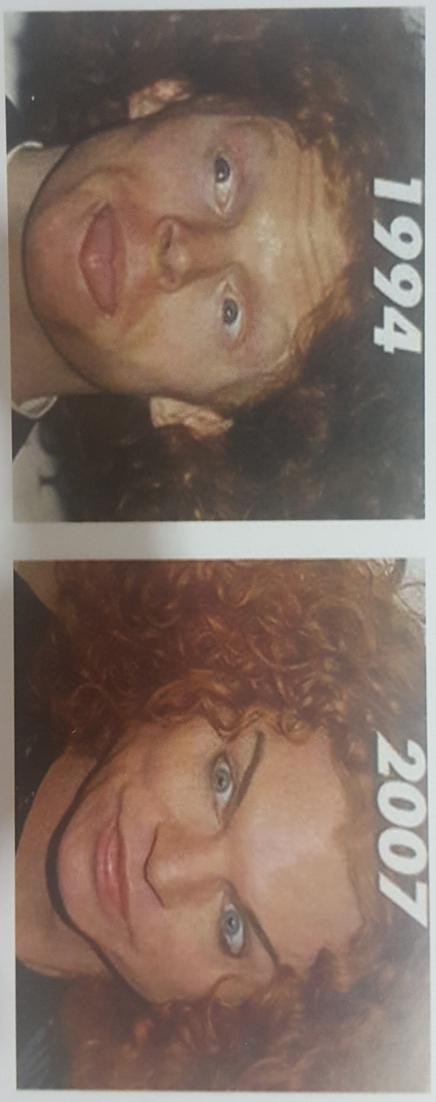
Şeytani Ark Kaş

Slide 49
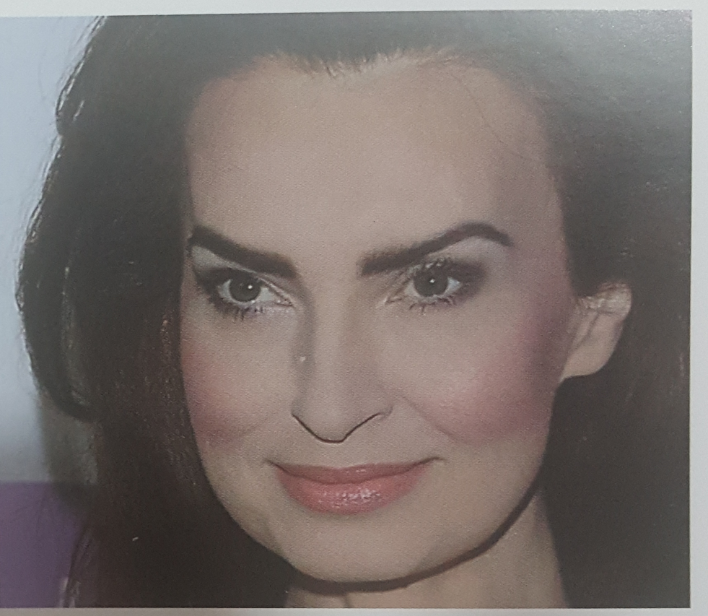
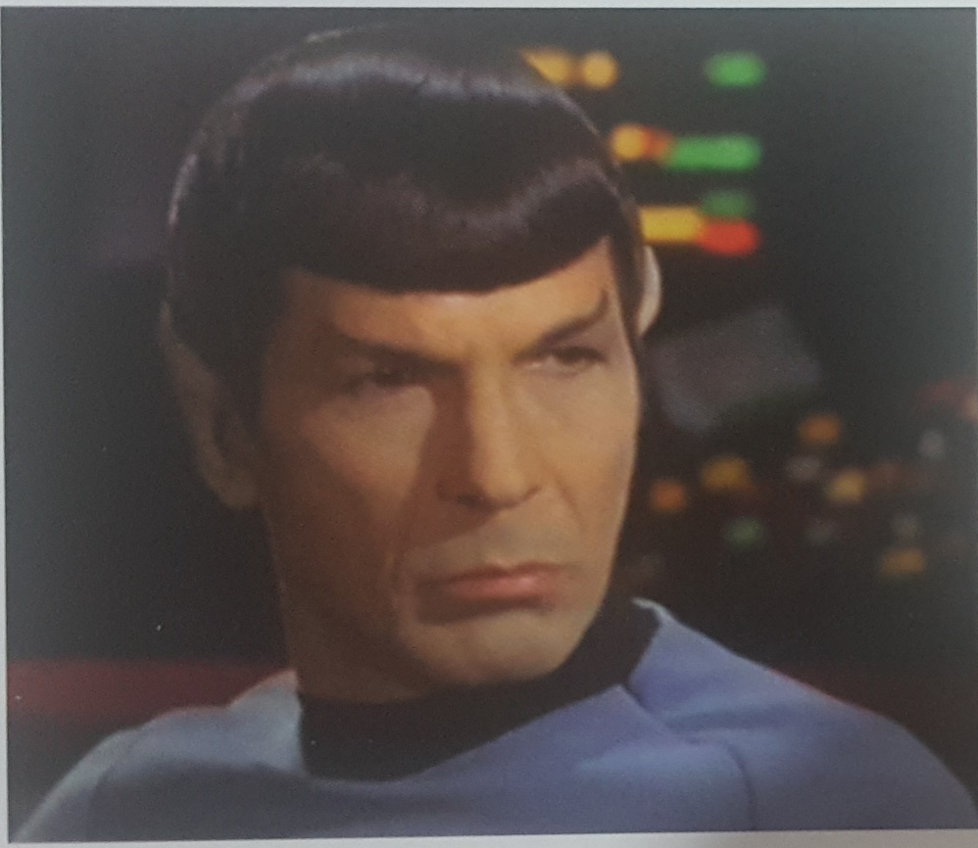
Mr.Spock Kaş
Lateral kaş alanının düzgün şekilde tedavi edilmesinin ihmal edilmesinden kaynaklanır. Bu, kaşı yukarı çeken kasın içine enjekte edilen Botolinum toksini ile kolay ve çabuk bir şekilde düzeltilebilir

Slide 50
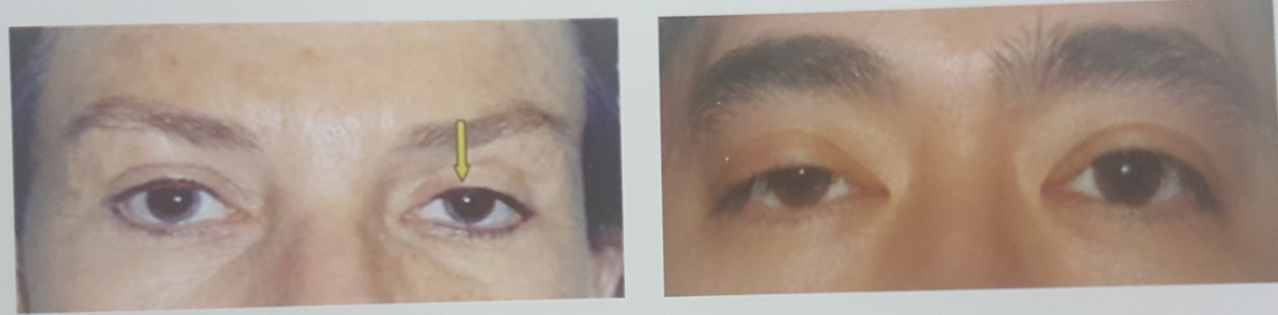
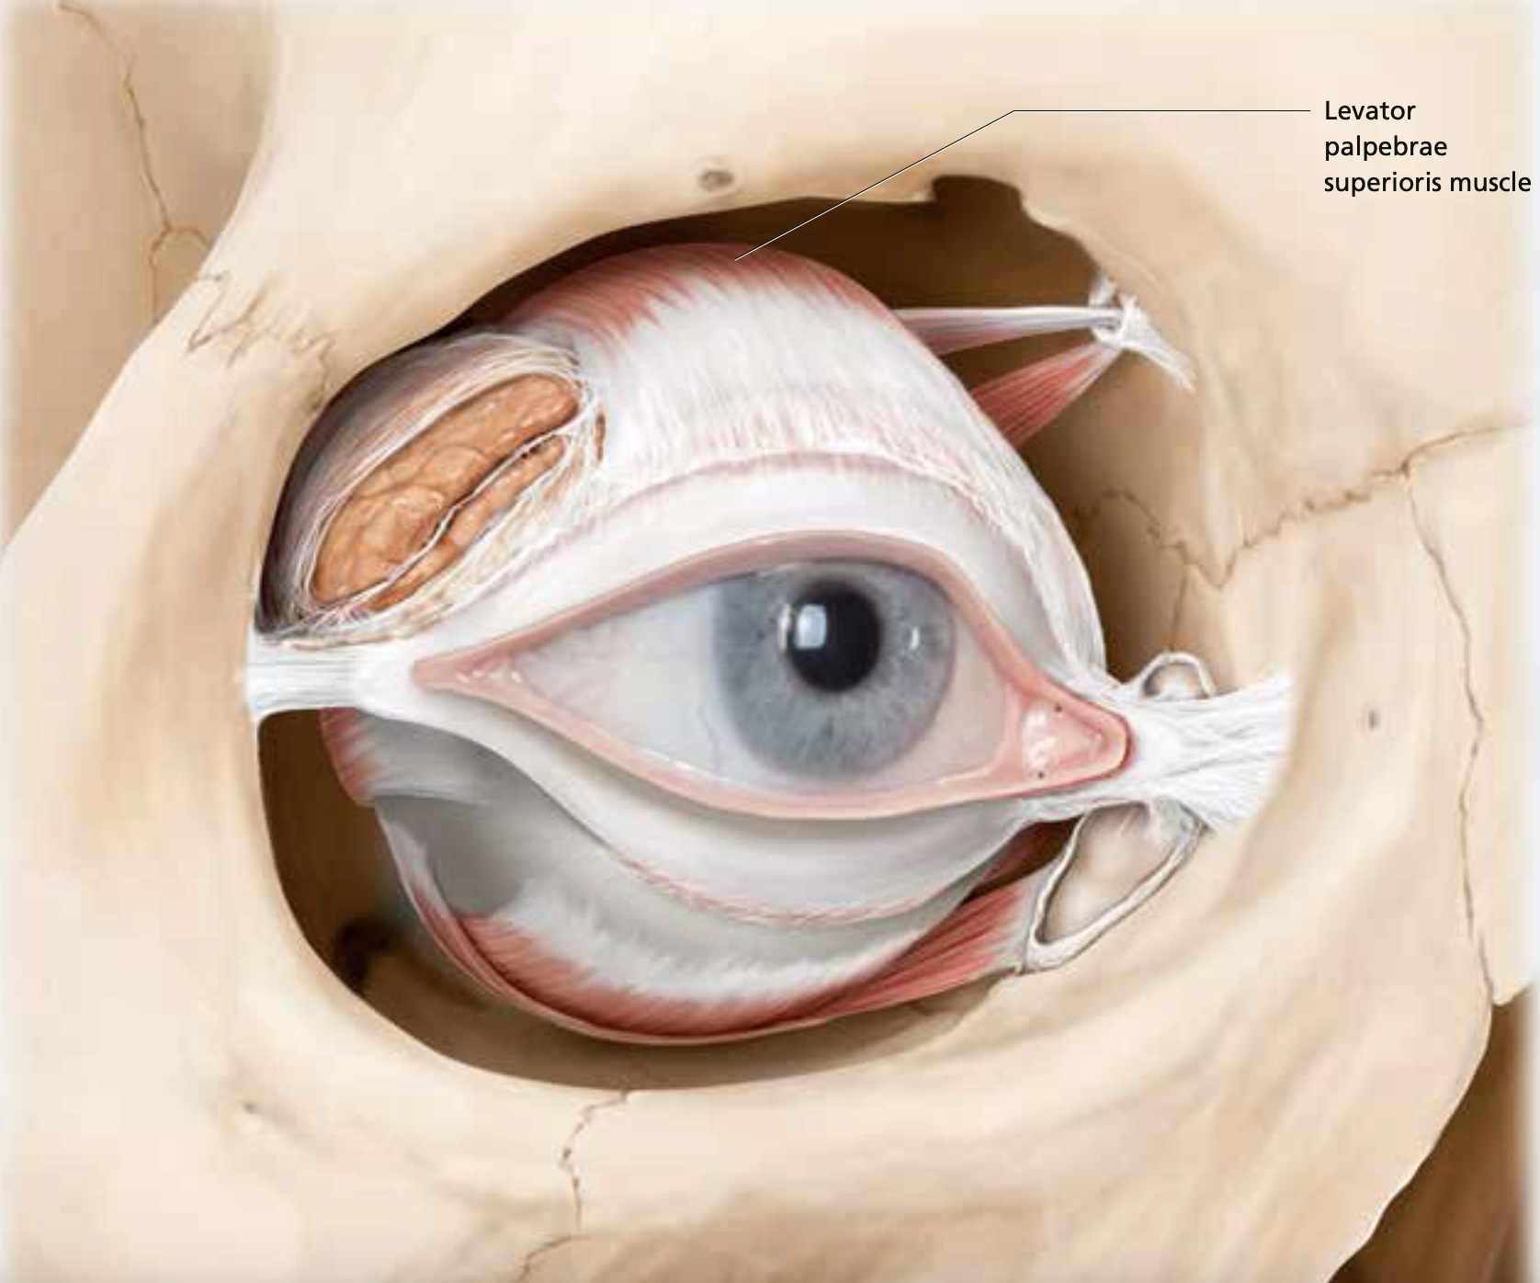
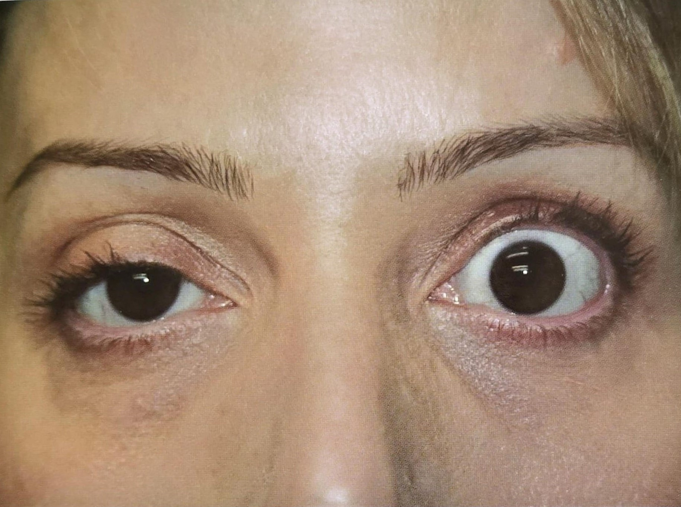
Ptozis

Slide 51
Ptozis Yönetimi
4-6 hafta sonra kendiliğinden kaybolur
Sıcak uygulaması (sıcak pansuman, saç kurutma makinası!!)
Tedavi yaklaşımında müller kasını uyarıcı IOPIDINE % 0,5 damla uygulamaları kapağın açılması için milimetrik destek sağlar
Alphagan göz damlası 4-6X1 (dar açılı glokom dikkat)
Suni göz damlası kullanımı (ağrı, göz kızarıklıka, kaşıntı ve kurumaya neden olabilir)
Mezoterapi
PRP uygulaması
Biyorezonans
Tarsal Botoks
Ozon
Radyofrekans

Slide 52
FRONTAL ALIN KIRIŞIKLIKLARI
Frontal kaslar, ortada birleşmeyen kas lifleridir
Galea aponeurotica dan köken alır
Yüzeyel yerleşimli olduğundan subcutan yapılmalıdır
Frontal kaslar kaş elevasyonunu sağlayan tek kas grubudur,
  kaş düşüklüğü varsa dikkat
Enjeksiyon sırasında gözler kapalı olmalı
Mr.Spock veya Mephisto (şeytan) kaş,:
medialin aşırı düşmesi sonucu oluşur (Lateral browlift)
EKaşların lateral sınırının lateraline enjeksiyon yapılmamalı
OnabotulinumtoxinA (BNTA- ONA) 10-20 BU
AbobotulinumtoxinA (BNTA-ABO) 30-60 DU

Slide 53
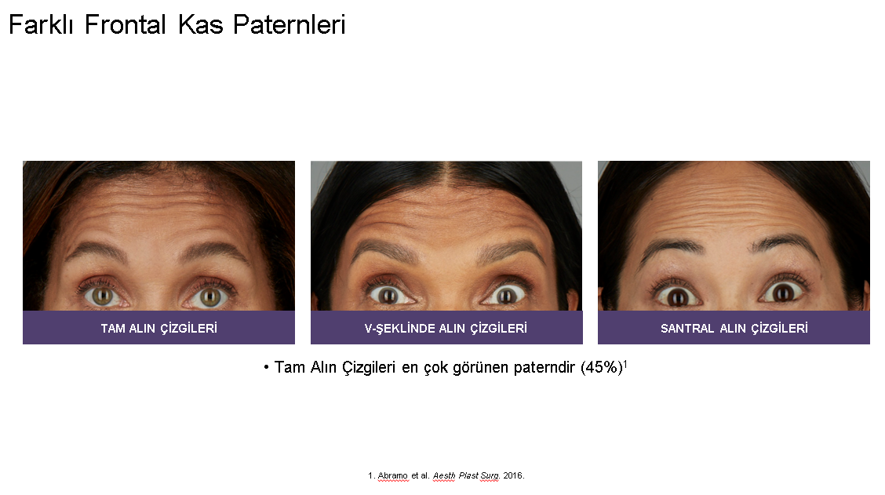

Slide 54
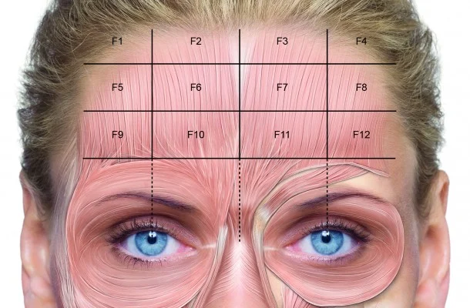
Frontal bölgeler

Slide 55
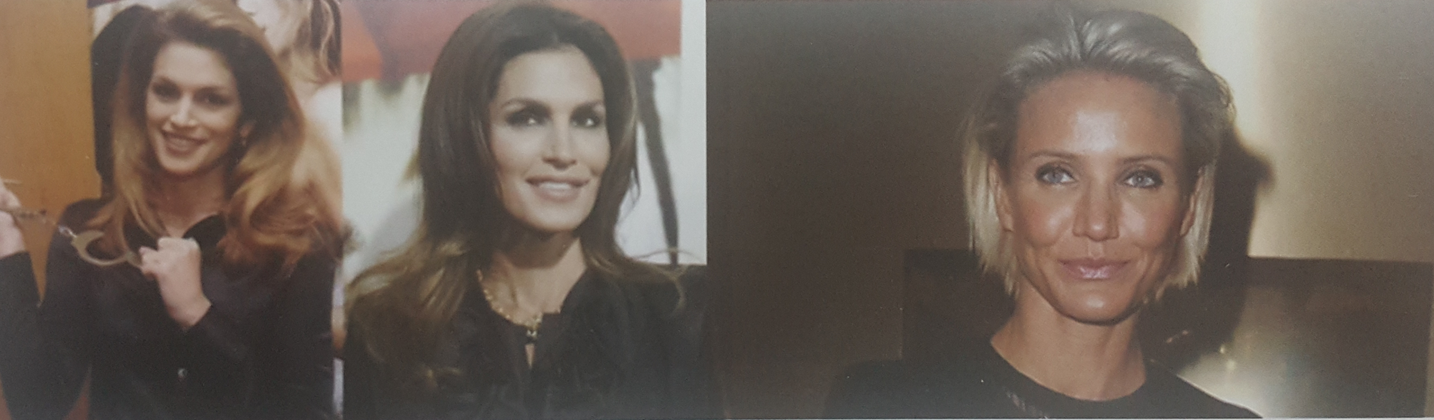
Ütülenmiş alın ve inik kaş
Alnın ütülenmiş, hareketsiz ve kaşların biraz alçaltıldığı zaman ortaya çıkar. Hasta enjeksiyondan sonraki ilk birkaç hafta boyunca alnında oturuyormuş gibi hisseder

Slide 56
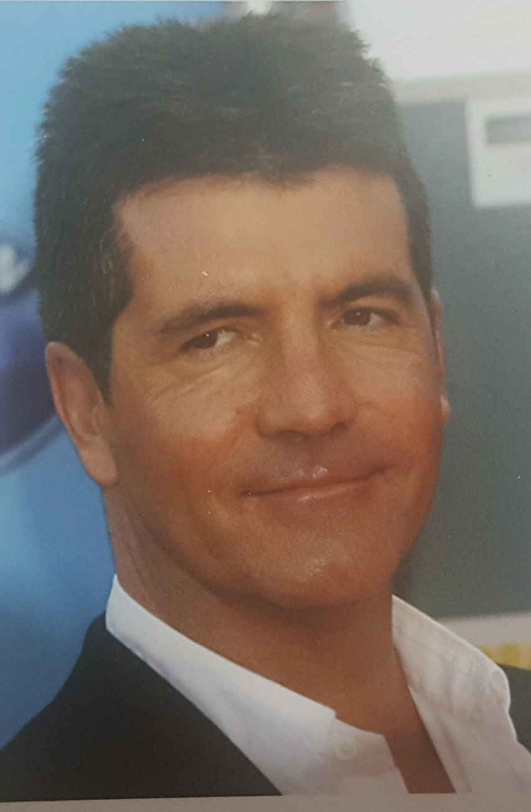
Göz kapağı düşüklüğü ve inik Kaş

Slide 57
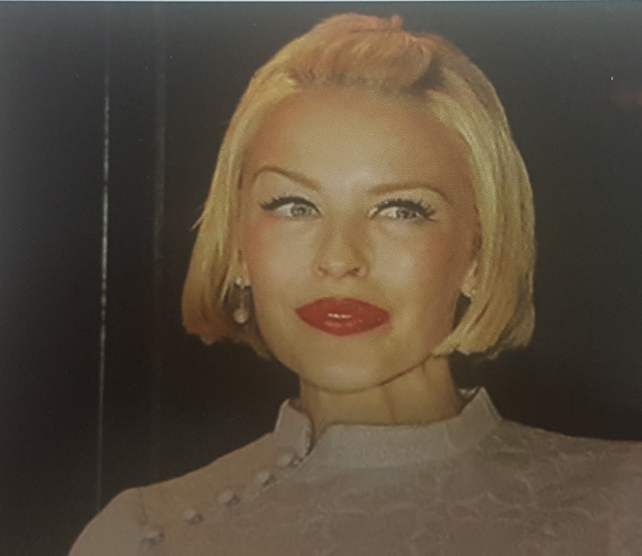
Meraklı Kaş
Bir kaş diğerinden daha fazla kemerli olduğunda veya toksin eşit olmayan bir şekilde uygulandığında ya da kişinin doğal asimetrisi dikkate alınmadığı durumlarda ortaya çıkar. Yüksek olan taraf botulinum toksin enjeksiyonu ile düzeltilebilir

Slide 58
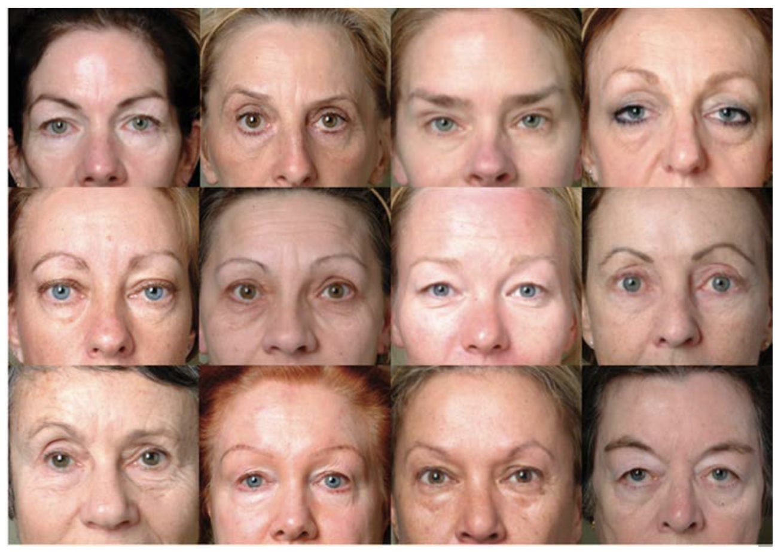

Slide 59
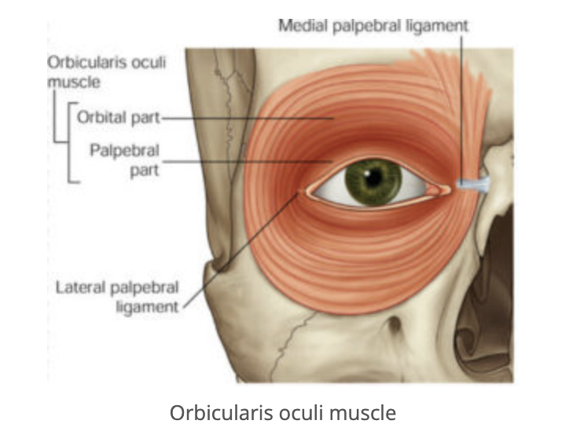
KAZ AYAKLARI GÜLME ÇİZGİLERİ
M.orbicularis oculi
  Orbital
  Palpebral (preseptal, pretarsal)
Orbital kısım lateral kantustan radyal şekilde yayılan çizgilerden sorumludur
Aşağı yapılırsa m.zygomaticus majör etkilenir, üst dudak düşüklüğü, asimetrik gülümseme
Enjeksiyon yüzeyel yapılmalıdır (mikroenjeksiyon)
BNT-A statik çizgilere etkisiz
Lateraral orbital rimin 1cm den yakınına enjeksiyon yapılmamalı
OnabotulinumtoxinA (BNTA- ONA) 8-20 BU
AbobotulinumtoxinA (BNTA-ABO) 20-60 DU

Slide 60
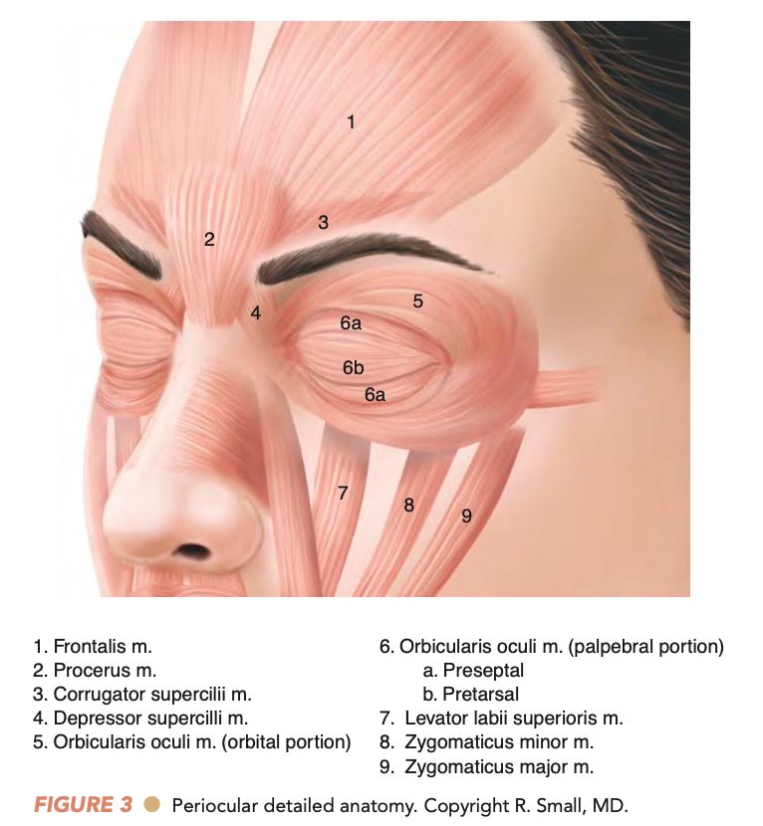

Slide 61
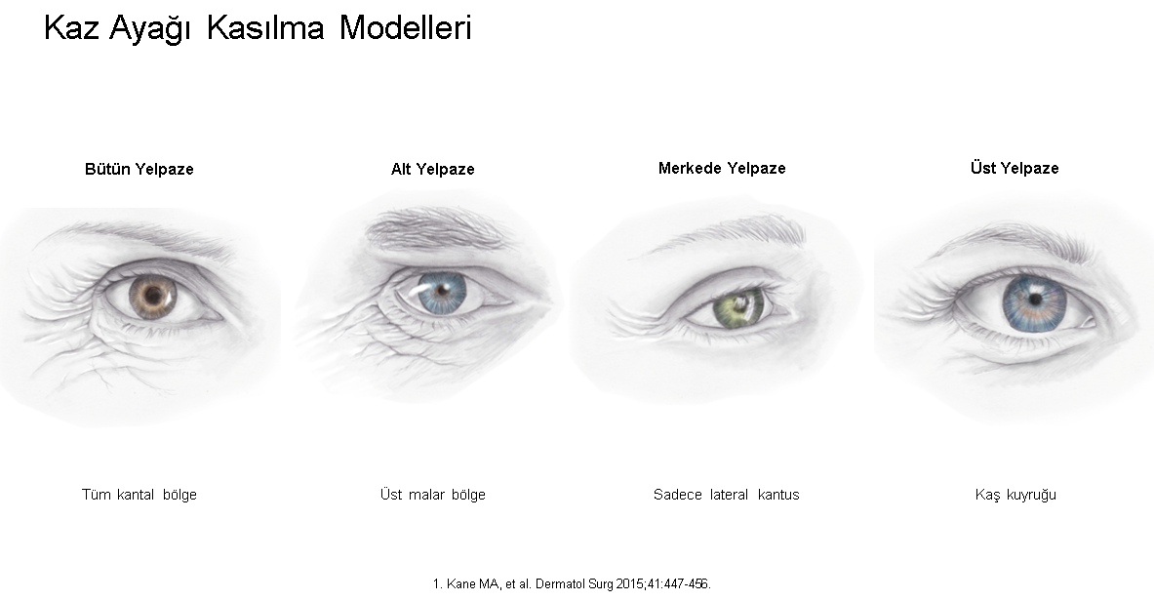

Slide 62
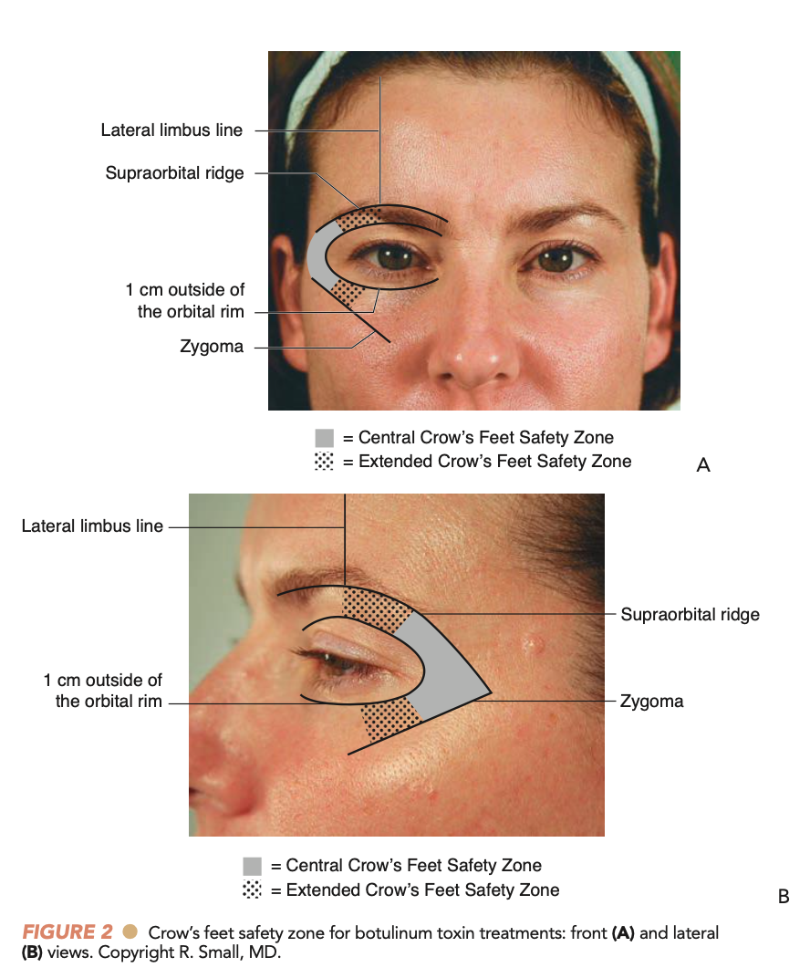
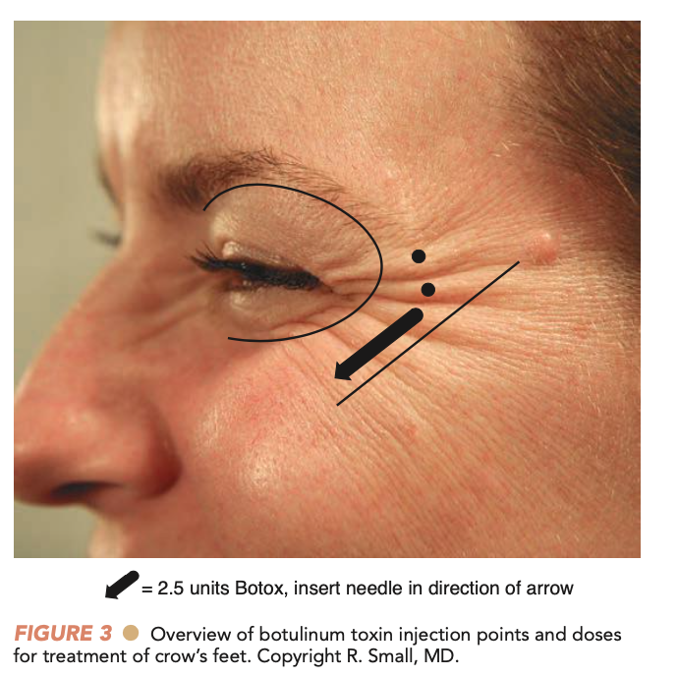

Slide 63
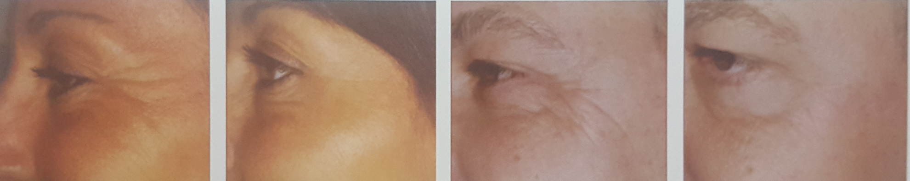
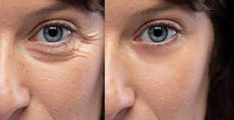
Kaz Ayağı Çizgileri

Slide 64
KİMYASAL KAŞ KALDIRMA
Kaş depresörleri
  M.corrugator supercilii
  M.procerus
  M.orbicularis oculi lateral kısmı
M.levator palpebralis superioris e yayılım olmamalı
LATERAL KAŞ KALDIRMA
M.orbicularis oculi nin superolateral kısmı
El ile kaş kaldırılarak enjeksiyon yapılmalı
OnabotulinumtoxinA (BNTA- ONA) 2-4 BU
AbobotulinumtoxinA (BNTA-ABO) 4-8 DU

Slide 65



Slide 66

TAVŞAN ÇİZGİLERİ (BUNNY LİNES)
Medial kantal bölgeden bilateral inferomediale uzanan çizgiler
Nasalis kasının superior parçası (pars transversa) insisör foramenden başlar
ve nazal dorsum üzerindeki aponöroza katılır. Procerus ile birleşir
Tavşan gibi veya kötü koku almış gibi yapması istenir
M.levator labii superior alaeque nasi kasına etki etmemesi için mediale yapılmalı
Dudak ptozisine veya nazolabial kıvrımın silinmesine neden olabilir
OnabotulinumtoxinA (BNTA- ONA) 2-4 BU
AbobotulinumtoxinA (BNTA-ABO) 4-8 DU

Slide 67




Slide 68


Burun kenarı Çizgiler (Bunny Lines)

Slide 69


BURUN UCU KALDIRMA
Nazal kolumella tabanına enjeksiyon
M.depressor septi nasi
Erkeklerde 90 iken kadınlarda ve daha fazla olmalı
OnabotulinumtoxinA (BNTA- ONA) 2-4 BU
AbobotulinumtoxinA (BNTA-ABO) 4-8 DU

Slide 70

BURUN KANADI AÇIKLIĞI
M.dilator nazalis, nazalis kasının alt parçası ve alar kartilaja tutunur,
Burun kanatlarında genişlemeye neden olur
Alt lateral kıkırdakların lateral kruslarına yüzeyel
Alar kıkırdağa gelmemesine dikkat edilmeli
OnabotulinumtoxinA (BNTA- ONA) 4 BU
AbobotulinumtoxinA (BNTA-ABO) 8 DU

Slide 71

ORAL KOMİSSÜRLERİ KALDIRMAK
M.depressor anguli oris (DAO) enjeksiyonu, zygomatik kaslar devreye girer
Ağız köşeleri aşağıya dönük hastalar
Angulus oris den 1cm lateral 1cm inferior tek enjeksiyon
Perioral kasların etkilenmemesi önemli
Marionette çizgileri kaybolmaz
M.depressor labii inferior etkilenmemeli
OnabotulinumtoxinA (BNTA- ONA) 2-5 BU
AbobotulinumtoxinA (BNTA-ABO) 6-15 DU

Slide 72



Slide 73

DUDAK KALDIRMA
Hedef orbicularis oris kası, psödoaugmentasyon
Kas merkeze doğru büzer
Üst dudak elevatörleri ve alt dudak depresörleri zayıflatmak amaç
Vermillon sınırı filtrum tabanına ve karşılık gelen bölgelere
Pipetle içerken zorlanma olur
OnabotulinumtoxinA (BNTA- ONA) 4-8 BU (1-2 BUX4enj)
AbobotulinumtoxinA (BNTA-ABO) önerilmez

Slide 74

SİGARA (barkod) ÇİZGİLERİ (smoker lines)
Perioral kırışıklıklar dudaklardan radyal olarak uzanır
M.orbicularis oris ağız sfinkteridir
Simetrik yapılmalı
Oral komissürlerden kaçınmalı
Üflemeli çalgılar ve pipet kullanmakta zorluk
OnabotulinumtoxinA (BNTA- ONA) 4-8 BU (1-2 BU X 4enj)
AbobotulinumtoxinA (BNTA-ABO) önerilmez

Slide 75


Slide 76

Ağız Çevresi Çizgiler Dikkat

Slide 77
Kemal sunal gülüşü (GUMMY SMILE)
Üst dudağın aşırı retraksiyonu sonucu gingival dokuların gözükmesi
Kolumellanın altında orta dudakta derin yatay çizgiye de faydalı
M.levator labii superioris alaeque nasi kasları hedef
  Maksillanın frontal prosesinden kaynaklanır,
  nostril in lateral kenarı cildine ve üst dudağa yapışır
Tek taraflı kasılması üst dudakta hırlama hareketi, Elvis kası
Gençlerde daha uygun
Üflemeli çalgılar dikkat
OnabotulinumtoxinA (BNTA- ONA) 1-2 BU (1-2 BU X 1enj)
AbobotulinumtoxinA (BNTA-ABO) önerilmez

Slide 78



Slide 79
KIRIŞIK ÇENE UCU (DIMPLED CHIN)
Peau d’orange, çukurlaşma portakal kabuğu görünümü
Somurtma hareketi
M.mentalis çifti mandibulanın incisör oluğundan kaynaklanır
ve çene derisinin dermisine yapışır
Mandibulaya yakın ve medialde kalacak şekilde uygulama yapılmalı
M.orbicularis oris etkilenirse alt dudak düşmesine ve
salya akışına (drooling) sebep olabilir
OnabotulinumtoxinA (BNTA- ONA) 3-10 BU, 2-4 enj
AbobotulinumtoxinA (BNTA-ABO) 9-30 DU, 2-4 enj

Slide 80



Slide 81
PLATİSMA BANTLARI
Boyunda istirahat halinde görülen vertikal bantlardır
Boyun sıkma ve zorlu çene açma hareketi ile belirginleşir
Platisma kası, klavikula ve manibrium sterniden kaynaklanan, yüzeyel muskuloaponevrotik dokuya (SMAS), alt yüz derisine, yüz kaslarına ve mandibula kenarına yapışan ince yüzeyel kas
Hasta boynunu sıkarsa belirgin
İki parmak arasına alıp enj
Enjeksiyonlara servikomental açıdan başlayıp aşağıya doğru
  Mandibular sınırın 2-2.5cm inferiorundan başlanmalı
Kısa ve kalın boyunda önerilmez
OnabotulinumtoxinA (BNTA- ONA)
Bant başına 15BU, 3-5BU her enj, noktalar arası 1.5cm
AbobotulinumtoxinA (BNTA-ABO)
Bant başına 35-45DU, 4-8DU her enj, noktalar arası 2cm

Slide 82



Slide 83



Slide 84
KOLYE HATLARI
Boyundaki yatay çizgiler
Yüzeyel muskuloaponevrotik sistem (SMAS) in dermal bağlantıları yüzünden oluşur
İntradermal enjeksiyon
1-2BU, 1-1.5cm aralıklarla, tedavi başına 15-20BU dan fazla kullanma
Derin uygulama yutma zorluğuna sebep olabilir
OnabotulinumtoxinA (BNTA- ONA)
1-2BU, 1-1.5cm aralıklarla, tedavi başına 15-20BU dan fazla kullanma
AbobotulinumtoxinA (BNTA-ABO)
2-4DU, 1.5-2cm aralıklarla, tedavi başına 40-50DU dan fazla kullanma

Slide 85
DEKOLTE HATLARI
Kollar çaprazlandığında memeler arasındaki klivaj bölgesinden yukarı doğru yayılan dikey çizgilenmeler
Platisma kası, genellikle ikinci interkostal mesafede pectoralis majör kasına tutunarak göğüs bölgesinden kaynaklanır
Memeler arası klivaj bölgesinden başlayarak yukarıda kalvikulaya doğru V şeklinde enjekte edilir
Enj 4mm derine
Uyku kırışıklıklarına faydalı değil
OnabotulinumtoxinA (BNTA- ONA)
3-5BU, 1-1.5cm aralıklarla, tedavi başına 15-20BU dan fazla kullanma
2cm arayla 10-12 enjeksiyon
AbobotulinumtoxinA (BNTA-ABO)
8-10DU, 1.5-2cm aralıklarla, tedavi başına 40-50DU dan fazla kullanma
2cm arayla 10-12 enjeksiyon

Slide 86


NEFERTİTİ BOYUN GERME
1912 de mısırda bulunan Berlin de sergilenen 3300 yıllık büst
Platisma kası boyun depresörüdür
Klavikula ve üst göğüs fasyasından kaynaklanır, mandibula, çene ve yanak derisine yapışır.
Platisma kası kasıldığında mandibula sınırı daha az görünür hale gelirse faydalı
Platisma bandının üst kısmına
Nasolabial oluğun lateral kısmından mandibulaya kadar çizilen çizginin medialine geçme
  M.depressor labii inferioris kası etkilenirse dudakta sarkma, asimetrik gülüş
Her taraf için 14-20BU veya 42-60DU

Slide 87

MASSETER HİPERTROFİSİ
Köşeli ve geniş mandibula yapısı maskulen görünüm
Bruksizm (diş gıcırdatma) ve diş sıkma sonucu masseter kası hipertrofisi
İntraoral ve transkutanöz
Çiğnemede primer temporal kas
Aşırı enjeksiyon preauriküler bölgede çukurluk
Kas başına 20BU veya 60DU
2-4 enj
1.3-1.9cm derinlik

Slide 88


Slide 89


Slide 90


Slide 91
PAROTİD GLAND HİPERTROFİSİ
Lenfoepitelyal Genişleme HIV, blumik hastalar
Parotis bezi, SMAS ve platisma kası altında lateral mandibulanın üzerinde
Eksternal karotid arter ve posterior fasiyal ven bezin arkasından geçer
Fasiyal sinirin beş dalı bezin ortasından geçer
30G 2.5cm iğne
BNT-A etkisi nöromuskuler kavşakta gösterdiği için fasiyal paralizi riski yoktur
Baş yukarı ve karşı tarafa
Baş parmak ve işaret parmağı ile bezi sıkıştır
%20-30 küçülme sağlar
Her bez için 20-30BU veya 60-90DU

Slide 92
SUBMANDİBULAR BEZ HİPERTROFİSİ
Submandibular bezin ptozisi veya hipertrofisi yaşlanmayla görülebilir
Yüz germe ameliyatı sonrası
Boynun her iki tarafında platisma kasının altında mandibulanın inferiorunda
Orta hattan 2-3cm geride
Fasiyal arter bezin hemen arkasından geçer
Kanama hematom
Bezin küçülmesi 1 ayı bulabilir
%30-60 küçülme
Yutma ve konuşma bozuklukları
Her bez için 12-15BU veya 36-45DU
Glandın sert kapsülüne girdiği hissedilir
2.5-3.8cm derinlik

Slide 93
GESTATUAR TERLEME (FREY SENDROMU)
Gestatuar terleme superficial parotidektomi sonrası görülebilir
Yanak bölgesinde terleme
Parotis bezinden salınan asetilkolin ter bezlerini uyarır
Nişasta-iyot testi, ilk tedavinin planlanmasında önemlidir
Masseterin anterior sınırının lateralinde kalınmalı
30-50 BU veya 100-150 DU
1-1.5cm aralıklarla dermise, her enj 1-2U
Enjeksiyon dermisde kalmalı

Slide 94
Nİşasta-İyot testİ
Tedavinin planlanmasında önemli
Rötuş sırasında anlamlı
Etkilenen taraftaki cildi povidon iyot (Batticon) ile boyanır
Saç çizgisinden boyna kadar boyanır
Mısır nişastası (marketten temin edilebilir) bölgeye makyaj fırçası yardımıyla sürülür
Hastadan ekşi şeker emmesi istenir, tükürük salgısı uyarılır
Terleme bölgelerinde nişastanın iyotla etkileşimi sonucu siyah renk

Slide 95
KOLTUKALTI TERLEMESİ
Ter bezlerinde de asetilkolin etkisi vardır
Nişasta-iyot testi uygulanabilir
Anestezi genellikle gerekmez
En az 2 hafta beklenir
100 BU veya 300 DU ikiye bölünür
1-1.5cm aralıklarla dermise
Ortalama 20 enj
0.05-0.1ml her enj, 1-2BU veya 3-6DU

Slide 96




Slide 97
ALIN VE KAFA TERLEMESİ
Aşırı terleme özellikle postmenapozal kadınlarda
Enjeksiyon intradermal yapılmalı
Frontal kasa yayılır, kaş ptozis dikkat
Saç çizgisine yapılır
Her enj 10-20BU veya 3-6DU,
Toplam 50-100BU veya 150-300 DU
1-1.5cm aralıklarla intradermal

Slide 98

EL TERLEMESİ
El terlemesinde yüz güldürücü ancak ağrılı
Topikal anestezi etkisi az
Rejyonel el bloğu
Cilt kalın olduğu için 26-30G
Dermise enjeksiyon, derin olursa el kasları zayıflyabilir
Birden fazla iğne gerekir, körelme olur
Toplam 100BU veya 300DU
1-1.5cm aralıklarla 1-2BU veya 3-6DU

Slide 99

AYAK TERLEMESİ
Ağrılı bir işlem olduğundan posterior tibial ve sural sinir blokajı
Topikal anestesinin etkisi genellikle az
Cilt kalın olduğu için 26-30G
Dermise enjeksiyon, derin olursa ayak kasları zayıflyabilir
Birden fazla iğne gerekir, körelme
Etkisi 6ay-1yıl
Her iki ayak için toplam 100BU veya 300DU
1-1.5cm aralıklarla 1-2BU veya 3-6DU

Slide 100
KRONİK MİGREN
Migren semptomları; aura, fotofobi, unilateral odaklar, bulantı, zonklama
FDA tarafından onaylı olan sadece Allergan
Glabella, alın, lateral kaş, temporal kas, trapezius kası
Posterior tipte, trapezius kasının origosuna ve oksipitofrontalis kası origosuna
İğne 2.5cm içine sokularak, 5-10BU veya 15-30DU

Slide 101

Mİgren Botoksu

Slide 102
KOMPLİKASYONLAR
Başağrısı
  İğnenin periosta verdiği mekanik hasar
Asimetriler
  Mobil kas kütlesine rötuş ile düzelir
Kaş Pitozu
  Orbicularis okuli kasının inferiora doğru yaptığı çekim kuvveti azaltılmalıdır
  9. Ve 10. Bölgelere enjeksiyon
Göz Kapağı Pitozu
  M.levator palpebrae superioris kasına difüzyon nedeniyle
  Genellikle sınırlayıcı ve 2-3 hafta sürebilir
  Müller kasının topikal alfa adrenerjik agonitlerle stimulasyonu
  Naphcon A (nafazolin, feniramin)
  İodopine %0.5 (apraklonidin)

Slide 103
BNT-A uygulaması önerİler
Yüz makyajsız olmalıdır
İşlem sonrası 4-6 saat su temas etmemeli
Egzersiz yapılmamalı (aynı gün)
Başın uzun süre aşağı bakması sakıncalı (aynı gün - saatlerce telefona bakmak)
Yüz yıkarken veya duş alırken ovulmamalı (3 gün)
Makyaj sert yapılmamalı (3 gün)
Dokunmakla krepitasyon (çıtırtı) normal, zamanla geçer (Allergan)
İşlem sonrası kaşıntı olabilir, geçicidir
Ödem ve kızarıklıklar geçene kadar güneşe çıkmamak gerekir (2 gün), gerekirse Bepanthene krem kullanılır
Sigara 1 saat önce 3 saat sonra içilmemeli, nikotinerjik reseptörler için yarışır ve etkisi azalır
Aynı gün yemek yapmamak gerekir (sıcaktan kaçın, Botoks sıcağı sevmez)
Alkol, 2 gün önceden kesilmelidir
ASA, NSAİİ (kan sulandırıcı ve ağrı kesici ilaçlar) önceden kesilmelidir
İşlem sonrası aynı gün başağrısı genellikle olur, ağrıyı geçirmek amacıyla öncelikle parol tb önerilir
Botoks sonrası yeşil çay, E-Vit, Omega 3 önerilmez
Yapıldığı gün sırt üstü yatılmalıdır (yan veya yüzüstü yatmak yok, botoks yayılır)
Gebe ve emziren hastalara uygulanmaz
2-3 hafta arası kontrol sonrası gerekirse rötuş yapılacaktır, 30 günden önce yapılması gerekir

Slide 104


Slide 105


Slide 106


Slide 107


